Slide 1




경남대학교 피지컬AI 사관학교
통합반 오프라인 2회 · 설비 관계와 그래프 조회
관계도에서 설비 모델과
그래프 조회로
관계도에 같은 대상의 식별 기준을 정하고, 질문에 답하는 그래프로 만든다
Notes:
[짚을 곳] 제목 → 부제
· 온라인 2회차에서 클래스와 관계, 스키마와 식별자, 그래프 DB와 Cypher 쿼리를 배웠습니다. 오늘은 그 범위를 장마다 판단 하나씩 넓고 빠르게 다시 짚고, 그 판단을 이어지는 세 실습에서 씁니다.
[다음] 오늘 해낼 네 가지

Slide 2




학습목표
현장 정보를 클래스와 관계로 나누어 스키마로 정의하고, 그래프 DB에 저장해 관계를 따라 조회한다.
클래스와 관계
• 클래스와 인스턴스
• 속성과 관계
• 방향과 카디널리티
스키마와 식별자
• 속성과 관계의 조건
• 같은 대상의 식별자
• 질문에서 모델 설계
그래프 DB와 Cypher 쿼리
• 조인과 그래프 비교
• MATCH · WHERE · RETURN
생성과 병합
• CREATE · MERGE · SET
• 중복 없이 다시 넣기
분류와 표현
정의와 제약
저장과 조회
생성
2
Notes:
[짚을 곳] 메시지 → 네 카드 왼쪽부터, 꼬리표 분류와 표현 → 정의와 제약 → 저장과 조회 → 생성
· “쿨러 사건의 유온 센서 하나를 어떻게 적고 어떻게 찾을까요?” 네 카드가 그 물음에 답하는 차례임을 꼬리표로 짚는다. 적는 법은 첫째 · 둘째 카드, 찾고 넣는 법은 셋째 · 넷째 카드
[다음] 세 단원의 순서

Slide 3
목차
01
대상과 속성 · 관계
이론
02
식별자 · 스키마 제약과 모델 설계
이론
03
그래프 저장과 Cypher 조회
이론
3
Notes:
[짚을 곳] 목차 세 줄 위에서 아래로
· 정보마다 둘 자리를 고르고 → 여럿이 같은 뜻으로 적도록 식별자와 스키마를 정해 설비 모델을 설계하고 → 그 모델을 그래프 DB에 저장해 Cypher 쿼리로 찾고 만드는 차례
[다음] 첫 단원, 유온 센서 하나에서

Slide 4
경남대학교 피지컬AI 사관학교
01
대상과 속성 · 관계
이론
유온 센서에 적을 값과 다른 대상으로 이을 정보를 구별한다
Notes:
[짚을 곳] 단원 이름 → 부제의 유온 센서
· “센서 이름 하나만 적혀 있으면 어느 장치를 살피는지, 무엇을 재는지 알 수 있을까요?” 예상만 듣고, 센서에 직접 적을 값과 다른 대상으로 이어야 알 수 있는 정보를 이 단원에서 나눈다
[다음] 센서의 클래스와 인스턴스

Slide 5
클래스와 인스턴스
클래스는 공통 특성을 가진 대상의 유형이고, 인스턴스는 그 유형에 속하는 개별 대상이다.
클래스(Class)
인스턴스(Instance)
• 공통 특성을 가진 대상의 유형
• 설비(Asset), 센서(Sensor)
• 인스턴스가 쓸 속성과 관계를 정한다
• 클래스에 속하는 개별 대상
• Asset: HYD-01 · HYD-02 · HYD-03
• Sensor: 유온 센서 · 냉각 효율 채널
• 「유온 센서는 센서의 하나이다」
vs
공통 정의
개별 대상
5
Notes:
[짚을 곳] 왼쪽 클래스의 정의와 설비 · 센서 → 오른쪽 Asset 세 대 → Sensor 두 인스턴스 → 맨 아래 「유온 센서는 센서의 하나이다」
· 클래스 = 공통 특성을 가진 대상의 유형, 인스턴스 = 그 클래스에 속하는 대상 하나하나
· “경보가 난 설비 한 대를 가리킬 때와 센서 전부를 물을 때, 각각 클래스와 인스턴스 가운데 무엇을 고를까요?” 오른쪽 HYD-01 · 02 · 03은 서로 구별되는 인스턴스, 왼쪽 설비(Asset) · 센서(Sensor)는 그 모두를 묶는 클래스
· 둘 다 클래스라는 답이 나오면 맨 아래 문장을 주어와 술어로 나눠, 유온 센서가 센서 클래스에 속한 하나라는 점으로 돌아간다
[다음] 센서에 채우는 값

Slide 6
센서 클래스의 속성과 속성값
속성값(Property Value)은 클래스가 정한 속성마다 인스턴스가 채운 내용이다.
속성(Property)
유온 센서의 속성값
냉각 효율 채널의 속성값
식별자(id)
sen:ts1
sen:ce
이름(name)
유온 센서
냉각 효율
태그(tag)
TS1
CE
단위(unit)
℃
%
계산 채널 여부(virtual)
false: 직접 계측
true: 다른 계측값으로 계산
6
Notes:
[짚을 곳] 왼쪽 속성 열 → 가운데 유온 센서 열 → 오른쪽 냉각 효율 채널 열 → 맨 아래 계산 채널 여부
· 속성값 = 클래스가 정한 속성마다 인스턴스가 채운 내용
· “같은 센서 클래스의 두 인스턴스는 무엇으로 서로 다를까요?” 같은 가로줄에서 두 열을 견준다. 속성 다섯 줄은 같고 채운 값만 다르다
· 숫자 50 하나로 뜻을 정하려 하면 같은 열의 태그와 단위(℃ · %)로 어느 채널의 값인지 되짚는다
[다음] 센서와 물리량의 정상값 · 한계

Slide 7
센서와 상태 변수
같은 유온을 재는 계측 채널을 하나 더 정의하면 채널은 둘이 되고, 두 채널이 쓸 한계는 유온 한 곳에 남는다.
센서(Sensor)
상태 변수(StateVariable)
• 값을 내놓는 계측 채널
• 유온 센서: sen:ts1
• 태그 TS1 · 단위 ℃
• 채널을 더하면 식별자 1개 → 2개
• 설비의 상태를 나타내는 물리량
• 유온: sv:ts1
• 이 설비의 정상값(normal) 48 ℃ · 한계(limit) 65 ℃
• 두 채널이 재는 유온 1개 · 한계 1개
vs
재는 쪽
재어지는 쪽
7
Notes:
[짚을 곳] 왼쪽 유온 센서의 식별자와 태그 → 오른쪽 유온의 식별자와 정상값 · 한계 → 양쪽 마지막 줄
· 상태 변수 = 설비의 상태를 나타내는 물리량. 정상값과 한계가 붙고, 이 설비에서는 유온의 한계가 65 ℃
· “같은 유온을 재는 채널을 하나 더 정의하면 채널과 한계 가운데 무엇이 둘이 될까요?” 왼쪽 마지막 줄 「식별자 1개 → 2개」와 오른쪽 마지막 줄 「유온 1개 · 한계 1개」를 견준다
· 한계도 둘이라는 답이 나오면 한계가 센서 칸이 아니라 오른쪽 유온 칸에 적혀 있다는 점으로 돌아간다
[다음] 센서의 태그와 유온의 한계를 찾는 길

Slide 8
속성과 관계의 구분
태그는 센서의 속성값으로 적고, 정상값과 한계를 가진 유온은 별도 인스턴스로 연결한다.
속성(Property) — 데이터 속성
관계(Relationship) — 객체 간 관계
• 인스턴스에 값을 붙인다
• 유온 센서의 tag: 'TS1'
• 유온 센서의 unit: '℃'
• 유온의 limit: 65
• 인스턴스를 다른 인스턴스에 잇는다
• 유온 센서는 유온을 읽는다: OBSERVES
• 건너간 유온에서 한계(limit)를 읽는다
vs
인스턴스와 값
인스턴스와 인스턴스
8
Notes:
[짚을 곳] 왼쪽 속성의 세 값 → 오른쪽 관계의 OBSERVES → 오른쪽 마지막 줄
· 칸 머리의 데이터 속성 · 객체 간 관계는 온톨로지 책의 이름이고, 여기서는 속성 · 관계로 부른다
· “유온 센서에서 출발해 유온의 한계를 읽으려면 무엇이 더 필요할까요?” 오른쪽 OBSERVES 줄과 마지막 줄 「건너간 유온에서 한계를 읽는다」. 태그는 센서 칸 하나에서, 한계는 유온으로 한 번 건너가서 읽는다
· 글자면 속성, 숫자면 관계라고 나누면 왼쪽에 'TS1'과 65가 함께 속성으로 놓인 세 줄로 돌아간다
[다음] 센서가 계측하는 장치

Slide 9
설비 · 구성 요소 · 부품
설비 한 대, 설비를 이루는 장치, 교체할 부품을 구별하면 계측과 정비의 대상을 분명히 찾는다.
설비(Asset)
설비 한 대
각 호기를 한 대씩 구별한다.
HYD-01 유압 파워팩 · asset:hyd-01
구성 요소(Component)
센서가 살피는 장치
설비 안에서 한 가지 기능을 맡는 장치이다.
오일 쿨러 · comp:cooler (HYD-01·02·03의 공통 구성)
상태를 볼 채널: 유온 센서 TS1 · 냉각 효율 CE
부품(Part)
교체할 대상
구성 요소 안에서 갈아 끼우는 교체 부품이다.
쿨러 코어 · part:cooler-core
품번(partNo): P-CLR-CORE
9
Notes:
[짚을 곳] 설비의 호기 → 구성 요소의 공통 구성과 두 채널 → 부품의 품번 → 오른쪽 꼬리표
· 구성 요소 = 설비 안에서 한 가지 기능을 맡는 장치, 부품 = 구성 요소 안에서 갈아 끼우는 교체 부품, 공통 구성 = 같은 기종의 여러 설비가 함께 가리키는 구성 요소 하나
· “경보를 조사할 때와 쿨러 코어를 주문할 때 각각 무엇을 찾을까요?” 경보 조사는 설비 코드와 두 채널, 주문은 품번 P-CLR-CORE. 꼬리표 「센서가 살피는 장치」와 「교체할 대상」이 출발점을 나눈다
· 오일 쿨러로 어느 호기의 고장인지 찾으려 하면 둘째 줄 괄호 「HYD-01·02·03의 공통 구성」으로 돌아가, 호기는 설비 코드가 정한다는 점을 짚는다
[다음] 관계 그림의 원들을 클래스로

Slide 10
증상 · 고장 유형 · 원인
증상 · 고장 유형 · 원인은 각각 클래스이고, 관계 그림에 적은 사건의 이름은 그 인스턴스이다.
증상(Symptom)
무엇이 보이는가
계측값에서 관측한 이상 양상이다.
인스턴스: 유온 상승 · 냉각 효율 저하
고장 유형(FailureMode)
어떤 기능에 문제가 있는가
구성 요소에서 발생하는 고장의 양상이다.
인스턴스: 쿨러 냉각 성능 상실
원인(Cause)
왜 문제가 생겼는가
고장이 생긴 까닭이다.
인스턴스: 쿨러 핀 오염 · 팬 구동 불량 · 주변 온도 상승
10
Notes:
[짚을 곳] 증상의 정의와 두 인스턴스 → 고장 유형과 쿨러 냉각 성능 상실 → 원인과 세 인스턴스 → 오른쪽 끝 물음
· “유온과 유온 상승은 같은 클래스일까요?” 증상의 정의 「계측값에서 관측한 이상 양상」. 유온은 재어지는 물리량이라 상태 변수, 유온 상승은 그 값에서 관측한 이상이라 증상
· 원인이 하나 더 밝혀지면 클래스를 늘리자는 답에는 원인 줄에 인스턴스 셋이 한 클래스로 나란히 놓인 모습으로 돌아간다
[다음] 대상들을 화살표로 잇는 관계 유형

Slide 11
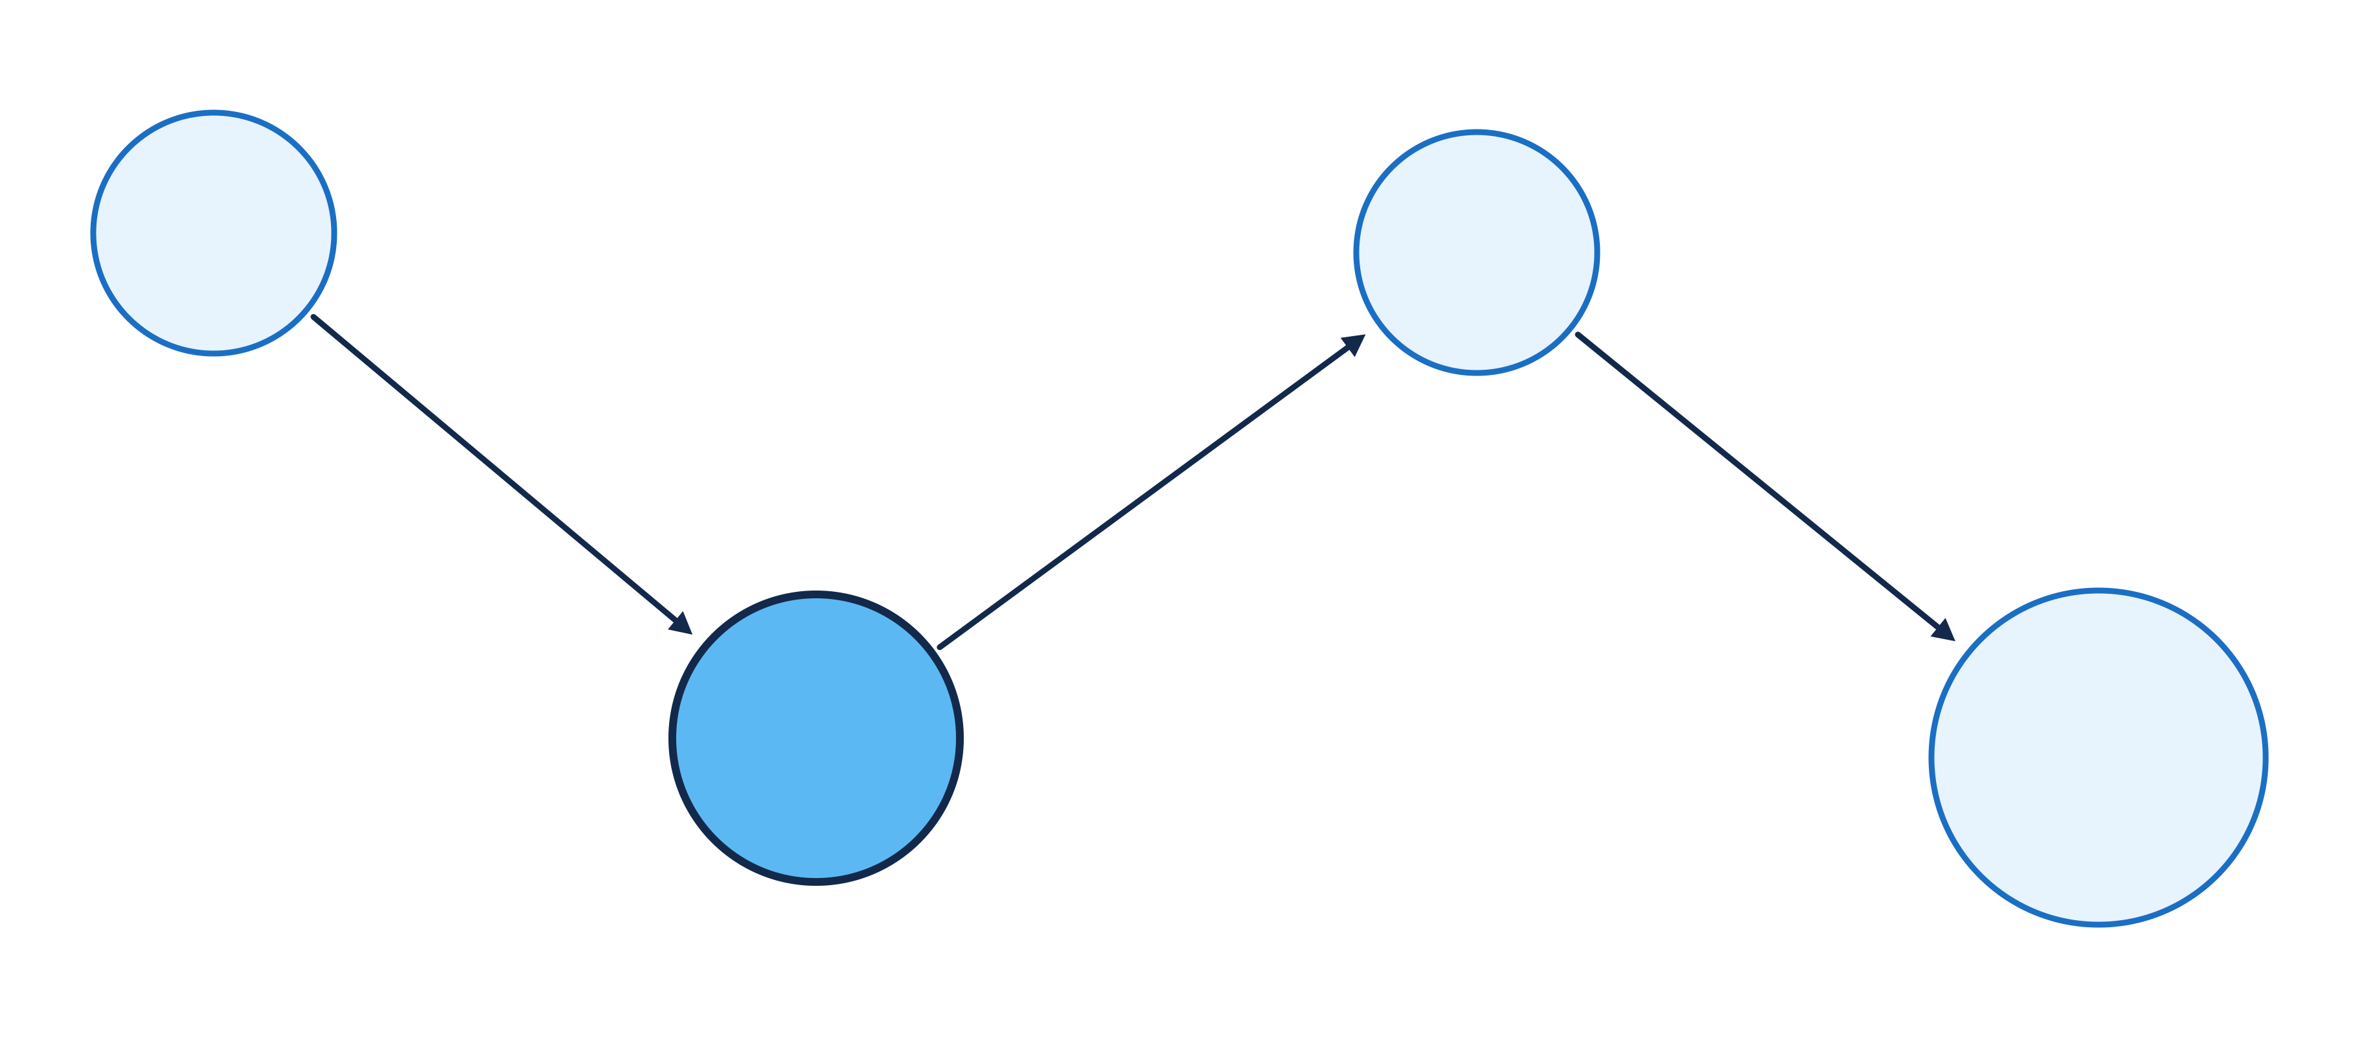
관계 유형의 이름과 방향
관계 유형(Relationship Type)은 관계의 이름과 방향, 시작 클래스와 끝 클래스를 정한다.
Asset
Sensor
HYD-01
MONITORED_BY
유온 센서
HAS_COMPONENT
OBSERVES
Component
StateVariable
오일 쿨러
유온
11
Notes:
[짚을 곳] Asset에서 HAS_COMPONENT → Component에서 MONITORED_BY → Sensor에서 OBSERVES → StateVariable, 원 아래 인스턴스 이름
· 관계 유형 = 관계의 이름 · 방향 · 시작 클래스 · 끝 클래스를 한꺼번에 정한 것, 연결 = 그 관계 유형에 맞춰 두 인스턴스를 실제로 이은 것 하나
· “OBSERVES를 유온에서 유온 센서 쪽으로 그리면 무엇이 어긋날까요?” 화살촉이 끝 클래스 StateVariable을 가리키므로 시작 쪽 Sensor를 주어로 「유온 센서는 유온을 읽는다」로 읽힌다
· 방향을 그림 모양으로만 고르면 거꾸로 만든 문장 「유온은 유온 센서를 읽는다」가 뜻이 통하는지 되묻는다
[다음] 상태 변수를 바꾸는 쪽

Slide 12
조작 관계와 영향 관계의 구분
팬 인버터는 팬 속도를 바꾸고, 팬 속도가 유온을 낮추는 영향은 영향 관계의 부호로 나타낸다.
조작 관계(MANIPULATES)
영향 관계(INFLUENCES)
• 구동기(Actuator): PLC가 값을 써서 움직이는 장치
• 팬 인버터는 팬 속도를 바꾼다
• 시작: 팬 인버터 · 끝: 팬 속도
• 팬 속도는 유온에 영향을 준다
• 부호(sign): -1 (팬 속도 상승 → 유온 하강)
• 부호는 이 연결에 붙은 값
• 견줄 것: 펌프 부하 → 유온은 부호 +1
vs
바꾸는 대상
변화 방향
12
Notes:
[짚을 곳] 왼쪽 조작 관계의 구동기 → 오른쪽 영향 관계 → 부호 -1 → 맨 아래 펌프 부하 +1
· 구동기 = PLC가 값을 써서 움직이는 장치
· “팬 인버터가 직접 바꾸는 값과 그 결과로 따라 변하는 값은 무엇일까요?” 왼쪽 「팬 인버터는 팬 속도를 바꾼다」와 오른쪽 「팬 속도는 유온에 영향을 준다」. 명령으로 쓰는 것은 팬 속도, 유온은 따라오는 값
· -1을 「1도 낮춘다」로 읽으면 괄호 「팬 속도 상승 → 유온 하강」으로 돌아가 부호는 변하는 방향뿐임을 확인한다
[다음] 한 대상에서 들어오고 나가는 관계

Slide 13
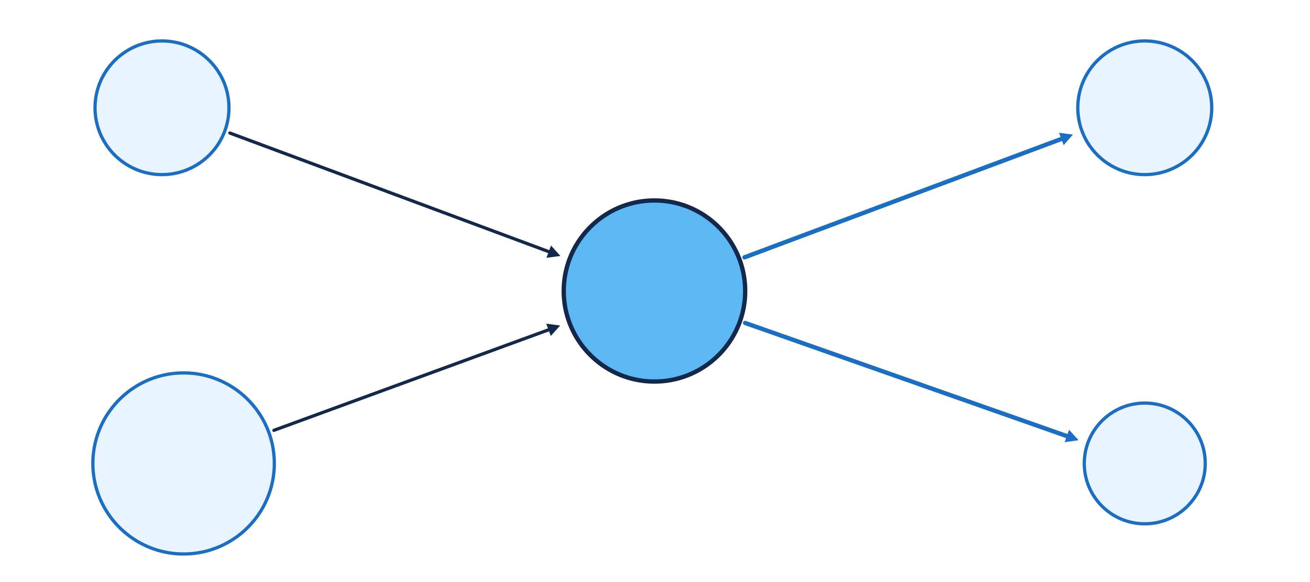
한 대상의 들어오는 관계와 나가는 관계
오일 쿨러의 설비와 고장 유형은 들어오는 관계로, 센서와 부품은 나가는 관계로 찾는다.
Asset
Sensor
HAS_COMPONENT
HYD-01·02·03
유온 센서 · 냉각 효율 채널
MONITORED_BY
Component
USES_PART
OCCURS_IN
오일 쿨러
FailureMode
Part
쿨러 코어
쿨러 냉각 성능 상실
13
Notes:
[짚을 곳] 가운데 오일 쿨러 → 왼쪽 위 Asset과 HAS_COMPONENT → 왼쪽 아래 FailureMode와 OCCURS_IN → 오른쪽 위 Sensor와 MONITORED_BY → 오른쪽 아래 Part와 USES_PART
· “오일 쿨러에서 출발해 이 쿨러에서 생길 수 있는 고장을 찾으려면 어느 연결을 어느 쪽으로 따라갈까요?” 왼쪽 아래 OCCURS_IN의 화살촉이 쿨러에 닿으므로 들어오는 관계를 거슬러 쿨러 냉각 성능 상실에 닿는다
· 화살표 방향으로만 갈 수 있다고 하면 왼쪽 위 HAS_COMPONENT를 거슬러 HYD-01·02·03에 닿는 길로 돌아간다
[다음] 관계마다 이어질 수 있는 대상의 수

Slide 14
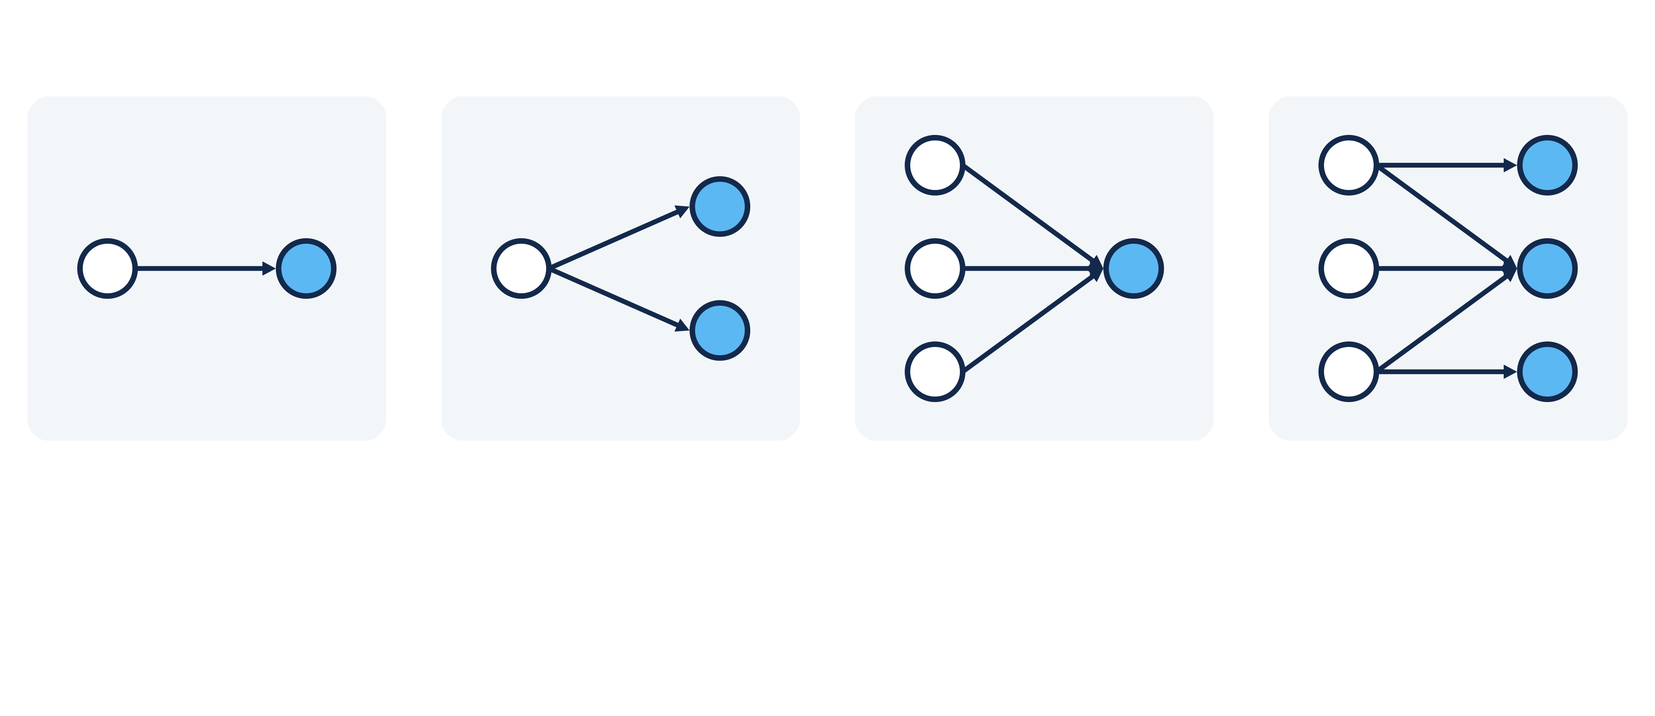
카디널리티의 네 가지 형태
카디널리티(Cardinality)는 관계 한쪽의 대상 하나에 이어질 수 있는 반대쪽 대상의 수이다.
1:1 · MANIPULATES
팬 인버터 하나 → 팬 속도 하나
1:N · EVIDENCED_BY
핀 오염의 증거 둘
냉각 효율 평균 낮음
팬 진동 정상
N:1 · OBSERVES
센서 여럿 → 상태 변수 하나
현재 유온 센서 1개 → 유온
N:M · MONITORED_BY
쿨러 하나에 계측 채널 여럿
한 채널에 구성 요소 여럿
14
Notes:
[짚을 곳] 흰 원(시작) · 파란 원(끝) → 칸 아래 표기 → 첫 칸부터 흰 원 하나의 상대 → 파란 원 하나의 상대
· 카디널리티 = 관계 한쪽의 대상 하나에 이어질 수 있는 반대쪽 대상의 수. 1은 상대 하나, N과 M은 여럿이고 표기의 앞자리가 시작 쪽
· “지금 유온에 이어진 센서가 하나뿐이면 OBSERVES를 1:1로 적어야 할까요?” 셋째 칸 「현재 유온 센서 1개 → 유온」. N:1은 여럿까지 허용한다는 뜻이라 지금 하나여도 맞고, 같은 유온을 재는 채널을 더할 자리도 남는다
· 1:N과 N:M이 헷갈리면 반대쪽 원 하나에서 상대가 하나로 정해지는지 둘째 칸의 증거와 넷째 칸의 채널에서 다시 센다
[다음] 저장된 연결을 카디널리티와 대조

Slide 15
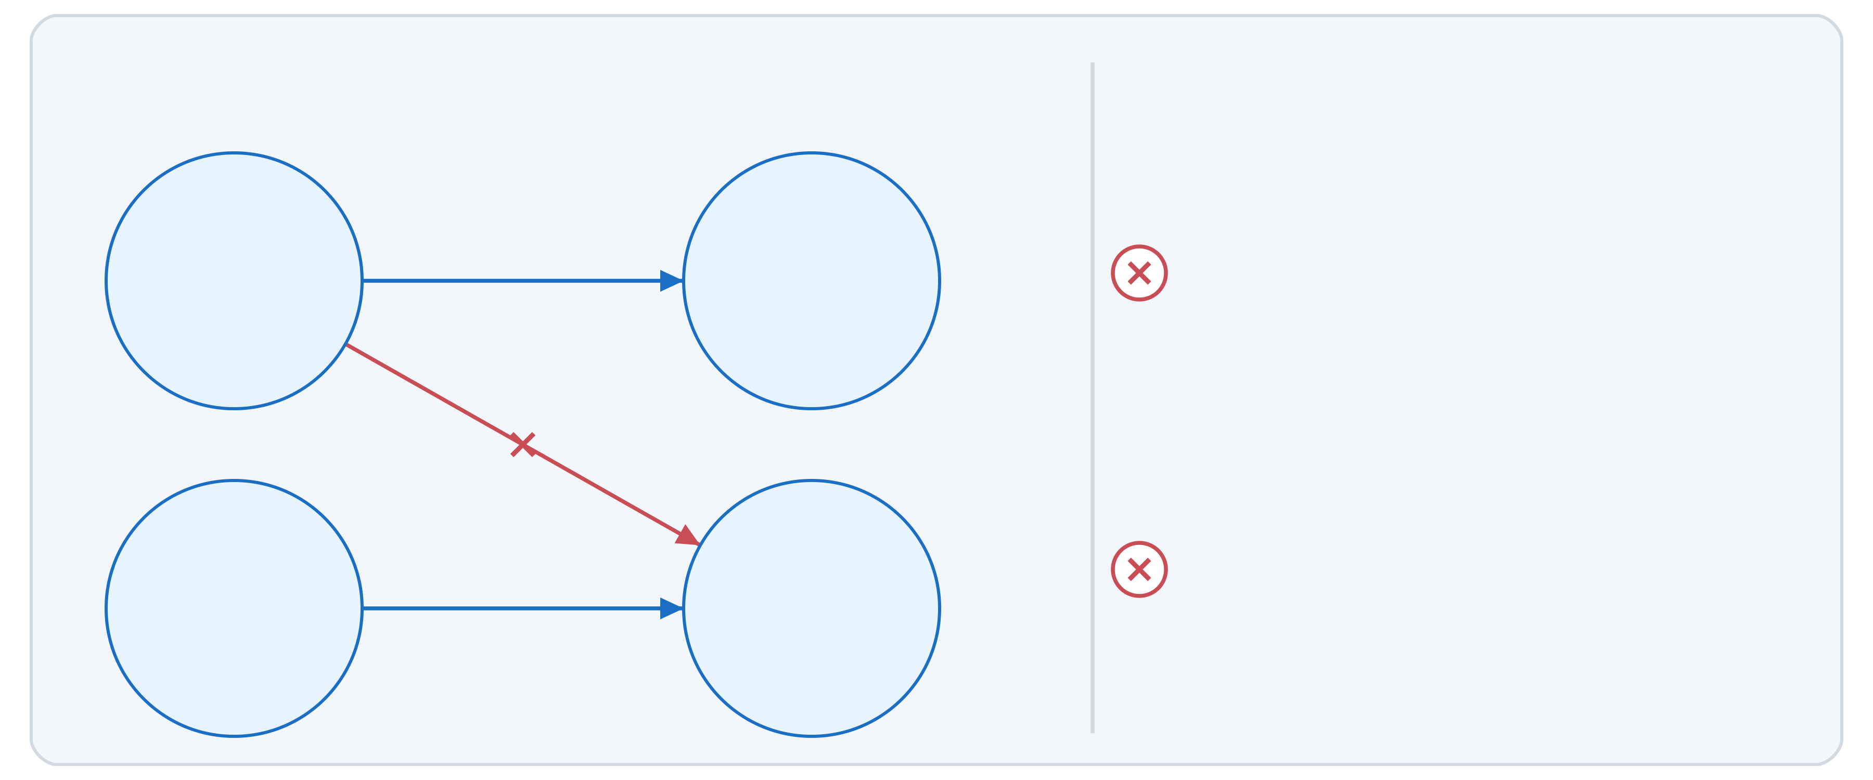
카디널리티와 저장된 연결의 대조
저장된 연결을 양쪽에서 세어 보면 카디널리티를 어긴 연결을 찾아낼 수 있다.
조작 관계 MANIPULATES · 1:1
팬 인버터 → 펌프 부하를 더한 가정
양쪽에서 센 상대 수
팬 인버터
Actuator
팬 속도
StateVariable
팬 인버터에서 센 상대 2개
팬 속도 · 펌프 부하 → 1:1 위반
펌프 부하에서 센 구동기 2개
펌프 부하 설정 · 팬 인버터 → 1:1 위반
펌프 부하 설정
Actuator
펌프 부하
StateVariable
15
Notes:
[짚을 곳] 왼쪽 실제 연결 둘 → 더한 빨간 연결 → 왼쪽 칸 머리 1:1 → 오른쪽 위 팬 인버터에서 센 상대 → 오른쪽 아래 펌프 부하에서 센 구동기
· “팬 인버터에서 펌프 부하로 가는 연결 하나를 더하면 어느 쪽에서 1:1을 어길까요?” 오른쪽 두 줄. 팬 인버터에서 상대 2개, 펌프 부하에서 구동기 2개로 양쪽 모두 위반
· 카디널리티를 2개에 맞춰 늘리자는 답이면 메시지 「카디널리티를 어긴 연결을 찾아낼 수 있다」로 돌아가, 실제 대상이 팬 속도 하나면 펌프 부하로 간 연결을 지운다는 점을 짚는다
[다음] 같은 구성 관계의 카디널리티가 모델마다 달라지는 까닭

Slide 16
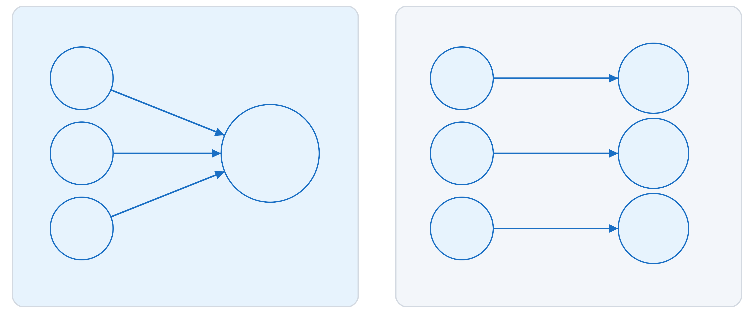
공통 구성 노드와 설비별 노드
구성 요소 노드가 공통 구성인지 호기마다의 장치인지에 따라 구성 관계의 카디널리티가 달라진다.
공통 구성 모델
HAS_COMPONENT · N:M
설비별 모델
HAS_COMPONENT · 1:N
HYD-01
Asset
HYD-01
Asset
오일 쿨러
HYD-01용
HYD-02
Asset
오일 쿨러
comp:cooler
HYD-02
Asset
오일 쿨러
HYD-02용
HYD-03
Asset
HYD-03
Asset
오일 쿨러
HYD-03용
기종 전체의 구성 정보
지금 이어진 수: 설비에서 쿨러 1개 · 쿨러에서 설비 3개
한 호기의 장치 이력
지금 이어진 수: 설비에서 쿨러 1개 · 쿨러에서 설비 1개
16
Notes:
[짚을 곳] 왼쪽 칸 머리 N:M → 왼쪽 칸 아래 지금 이어진 수 → 오른쪽 칸 머리 1:N → HYD-02용 오일 쿨러 → 오른쪽 칸 아래
· “HYD-02의 쿨러 교체 기록을 남기려면 어느 모델이어야 할까요?” 오른쪽 칸 아래 「한 호기의 장치 이력 · 쿨러에서 설비 1개」. 왼쪽 공통 구성은 쿨러에서 설비 3개라 어느 호기의 기록인지 정해지지 않는다
· 두 모델 모두 된다는 답이면 왼쪽 쿨러로 들어오는 연결을 다시 세어 지금 이어진 수 「쿨러에서 설비 3개」를 확인한다
[다음] 부품과 공급사를 함께 골라야 정해지는 값

Slide 17
견적 값을 담는 관계의 속성
관계의 속성(Relationship Property)은 두 대상을 함께 골라야 정해지는 값을 그 연결에 붙인 것이다.
부품
→ 공급사(한 줄이 연결 하나)
단가 · 불량률 · 납기
쿨러 코어
A정밀
180만 원 · 0.12 (12 %) · 3일
쿨러 코어
B-OEM
260만 원 · 0.02 (2 %) · 5일
쿨러 코어
C트레이딩
120만 원 · 0.20 (20 %) · 2일
팬 베어링
A정밀
18만 원 · 0.10 (10 %) · 1일
17
Notes:
[짚을 곳] 표 머리 「→ 공급사(한 줄이 연결 하나)」 → 위 세 줄 쿨러 코어의 납기 → 첫 줄과 넷째 줄 A정밀의 단가 → 오른쪽 열
· 관계의 속성 = 두 대상을 함께 골라야 정해지는 값을 그 연결에 붙인 것. 영향 관계의 부호도 관계의 속성
· “쿨러 코어의 납기를 물으면 부품 이름만으로 답이 하나로 정해질까요?” 위 세 줄 3일 · 5일 · 2일. 공급사까지 골라야 하나로 정해진다
· 단가를 공급사에 적자는 답이면 첫 줄과 넷째 줄에서 같은 A정밀이 180만 원과 18만 원으로 다른 것을 짚는다
[다음] 클래스를 나눌 때와 인스턴스를 더할 때의 기준

Slide 18


새 클래스를 정의하는 기준
따로 갖는 속성과 관계가 있으면 클래스를 나누고, 값만 다르면 같은 클래스에 인스턴스를 더한다.
클래스를 나눈다
인스턴스를 더한다
• 유온 센서(Sensor) · tag TS1
• OBSERVES → 유온을 읽음
• 팬 인버터(Actuator) · 범위 0~100 %
• 설정 항목(resource) FanSpeedSP
• MANIPULATES → 팬 속도를 바꿈
• 태그 · 단위 · 읽는 물리량
• TS1 · ℃ · 유온
• PS1 · bar · 토출 압력
• VS1 · mm/s · 팬 진동
• 세 센서 모두 OBSERVES
vs
새 클래스
기존 클래스
18
Notes:
[짚을 곳] 왼쪽 유온 센서와 팬 인버터 → 팬 인버터의 범위와 설정 항목 → 오른쪽 세 센서의 태그 · 단위 · 물리량 → 오른쪽 맨 아래 OBSERVES
· 설정 항목 = PLC가 값을 써 넣을 자리의 이름
· “토출 압력을 재는 PS1과 팬 진동을 재는 VS1은 각자 클래스가 필요할까요?” 오른쪽 세 줄. 단위와 물리량은 달라도 태그와 단위를 갖고 OBSERVES로 읽는 구조가 같아 센서 클래스에 인스턴스를 더한다
· 수를 다루니 팬 인버터도 센서라는 답이면 왼쪽의 설정 항목 FanSpeedSP와 MANIPULATES 줄로 돌아가, 따로 갖는 속성과 관계가 있어 클래스를 나눈다는 점을 확인한다
[다음] 정보 하나하나를 둘 네 자리

Slide 19
정보를 표현하는 네 가지 선택
정보를 읽을 때 무엇을 골라야 하는지에 따라 클래스 · 속성 · 관계 · 관계의 속성 중 한 자리에 둔다.
표현
쿨러 코어와 공급사
담는 정보
클래스
부품(Part)과 공급사(Supplier)
부품에는 품번을, 공급사에는 승인 여부를 기록한다
대상이 무엇인가
속성
쿨러 코어의 품번(partNo) · P-CLR-CORE
A정밀의 승인 여부(avl) · 참
한 대상의 값
관계
오일 쿨러 → 쿨러 코어 · USES_PART(부품을 쓴다)
쿨러 코어 → A정밀 · SUPPLIED_BY(공급받는다)
대상 사이의 연결
관계의 속성
쿨러 코어의 단가(price)와 납기(leadDays)
A정밀 · 180만 원 · 3일
B-OEM · 260만 원 · 5일
연결에 붙은 값
19
Notes:
[짚을 곳] 셋째 열 머리 담는 정보 → 첫 줄 부품과 공급사 → 둘째 줄 품번과 승인 여부 → 셋째 줄 두 관계 → 넷째 줄 공급사별 단가와 납기
· 승인 여부 = 거래해도 되는 공급사로 승인됐는지
· “쿨러 코어를 오일 쿨러의 속성값으로만 적으면 무엇을 잃을까요?” 셋째 줄의 SUPPLIED_BY. 쿨러 코어에서 공급사로 가는 길이 사라지고, 넷째 줄 견적도 붙일 연결이 없어진다
· 속성값으로 충분하다는 답이면 첫 줄 「부품에는 품번을, 공급사에는 승인 여부를 기록한다」로 돌아가, 쿨러 코어가 따로 갖는 속성과 관계를 짚는다
[다음] 여러 사람이 같은 뜻으로 기록하게 하는 스키마와 식별자

Slide 20
경남대학교 피지컬AI 사관학교
02
식별자 · 스키마 제약과 모델 설계
이론
태그가 비어 있는 유온 센서의 원래 채널을 무엇으로 확인할까?
Notes:
[짚을 곳] 부제의 비어 있는 태그와 원래 채널
· “유온 센서의 태그 칸이 비었습니다. 옆줄에 쓰인 태그를 옮겨 적으면 될까요?” 먼저 어떤 자료를 대조할지 한 가지 답을 듣습니다. 대조 결과는 센서 목록에서 확인합니다.
[다음] 모두가 따를 정의인 스키마

Slide 21

스키마와 인스턴스 데이터
여럿이 센서를 같은 기준으로 등록할 수 있도록 스키마에 필요한 속성과 관계를 정한다.
스키마(Schema)
인스턴스 데이터(Instance Data)
• 클래스 · 속성 · 관계 · 제약을 정한다
• 센서의 태그(tag)는 필수다
• 센서 → 읽는다(OBSERVES) → 상태 변수
• 실제 대상 · 속성값 · 연결을 적는다
• 유온 센서(sen:ts1)의 tag는 TS1이다
• 유온 센서 → 읽는다(OBSERVES) → 유온
vs
공통 정의
실제 기록
21
Notes:
[짚을 곳] 왼쪽 스키마와 오른쪽 인스턴스 데이터 → 왼쪽 태그 필수 줄 → 오른쪽 유온 센서의 태그 → 두 칸의 읽는 관계
· 한 사람은 태그를, 다른 사람은 센서 이름만 적으면 프로그램이 계측 데이터를 찾을 칸을 하나로 정할 수 없다 → 다 같이 따를 정의
· 스키마 = 온톨로지의 클래스 · 속성 · 관계 · 제약을 실제로 적어 둔 것. 태그 필수는 특정 센서가 아니라 모든 센서가 따를 조건
· 인스턴스 데이터 = 정의에 맞춰 적은 실제 대상 · 속성값 · 연결. 같은 기종이 한 대 더 들어와도 정의가 같으면 늘어나는 건 인스턴스 데이터뿐
· 비유: 양식과 작성된 문서. 다른 점은 스키마가 값의 칸만이 아니라 어떤 대상끼리 이을 수 있는지(센서가 상태 변수를 읽는 관계)도 정한다는 것
· 스키마가 없으면 같은 대상 · 관계 · 값이 여러 이름 · 방향 · 형식으로 들어가고, 프로그램은 아는 모양만 찾아 다른 모양의 지식을 놓친다. 이 시스템에서는 에이전트도 스키마 설명을 받아 읽는다
[다음] 다른 이름으로 불리는 대상 하나를 가리키는 값

Slide 22



식별자 · 이름 · 별칭
식별자는 모델 안에서 그 대상을 가리키는 값이라, 이름이 바뀌어도 바꾸지 않는다.
식별자(Identifier)
• 모델 안에서 대상 하나를 가리키는 고유한 값
• comp:cooler
• 이름을 고쳐도 그대로 둔다
이름(Name)
• 화면에 표시할 이름을 둔다
• 오일 쿨러
별칭(Alias)
• 같은 대상을 부르는 다른 이름을 모은다
• 쿨러 · 열교환기
id
name
aliases
22
Notes:
[짚을 곳] 식별자 comp:cooler → 이름 오일 쿨러 → 별칭 쿨러·열교환기
· 구성 요소 목록의 오일 쿨러 · 쿨러 · 열교환기가 같은 대상이라는 근거는 확인했다고 하고, 세 검색어로 같은 지식을 찾는 법
· 식별자: 경보와 판단 기록을 번호로 이었듯이, 모델 안에서는 이 값으로 대상 하나를 가리킨다 → 이름을 고쳐도 바꾸지 않는다 → 이어 둔 센서와 부품을 같은 대상에서 다시 찾는다
· 이름은 사람이 읽을 말, 별칭은 같은 대상을 부르는 다른 말 → 쿨러로 입력해도 오일 쿨러를 후보로 찾고, 예전 이름을 별칭에 남기면 과거 문서의 표현으로도 찾는다
· 원리: 모델 안에서 대상을 가리키는 식별자는 바뀌지 않게 두고, 바뀔 수 있는 이름은 속성으로 남겨 대조한다
· 다른 라인의 쿨러도 같은 별칭으로 검색될 수 있다. 별칭은 범위를 좁힐 뿐, 두 쿨러를 합칠지는 설비 대장의 식별 근거로 정한다
[다음] 두 설비 코드가 실제로 한 대를 가리키는지 확인할 근거

Slide 23
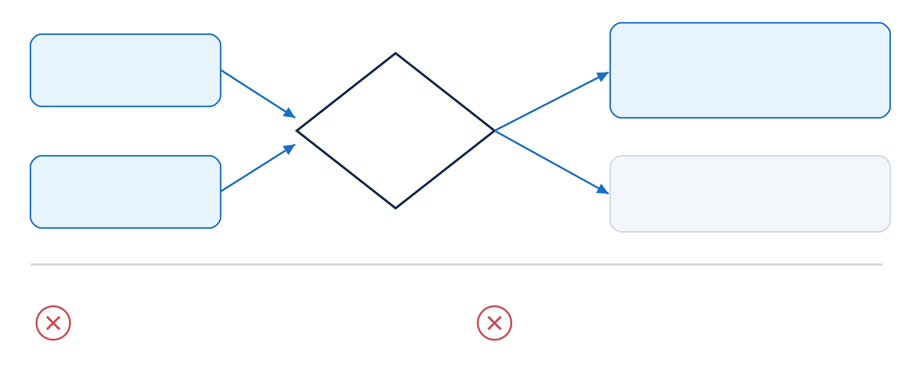
같은 대상인지 가리는 근거
설비 코드가 바뀌어도 일련번호를 대조하면 두 기록이 한 설비의 이력인지 판단할 수 있다.
현재 설비 코드
HYD-01
HP45A-19-0112
한 설비로 연결
현재 코드 HYD-01
이전 코드 HPU-L2-01
번호 일치
판정 근거
설비의 일련번호
이전 설비 코드
HPU-L2-01
HP45A-19-0112
연결을 보류
모델명 HPP-45A만 확인됨
번호 미확인
코드만 보고 둘로 나누면
한 설비의 이력이 흩어진다
모델명만 보고 합치면
HYD-01 · 02 · 03은 모두 HPP-45A다
23
Notes:
[짚을 곳] 왼쪽 현재·이전 코드와 그 아래 일련번호 → 가운데 판정 근거 → 위의 연결과 아래의 보류 → 아래 띠
· 코드가 다르다고 별도 설비를 만들면 한 설비의 교체 이력이 갈라진다
· 두 설비 코드는 다르다. 왼쪽 두 상자의 아랫줄이 일련번호, 끝자리 0112까지 같고 설치 위치도 같다. 같은 설비에 현재 코드 HYD-01과 이전 코드 HPU-L2-01을 함께 남기면 어느 코드의 기록이든 한 설비의 이력. 이전 코드를 지우면 과거 기록과 이을 단서가 사라진다
· 같은 모델이라는 정보만 남았다면 어느 호기인지 아직 알 수 없다. 아래 오른쪽에서 HPP-45A를 쓰는 호기가 셋임을 짚는다. 명판이나 설치 대장을 확인할 때까지 연결을 보류하고 출처와 코드를 남긴다
· 원리를 코드에 적용: 설비 코드는 현장이 바꿀 수 있는 값 → 모델 안의 식별자는 그대로, 현재 · 이전 코드와 일련번호는 설비의 속성으로 남겨 대조. 이 설비의 모델도 설비마다 식별자를 따로 두고 코드는 code 속성에 적는다. 모델명은 세 대가 함께 써서 한 대를 가리키지 못한다
[다음] 같은 글자가 서로 다른 대상의 속성에 놓인 경우

Slide 24
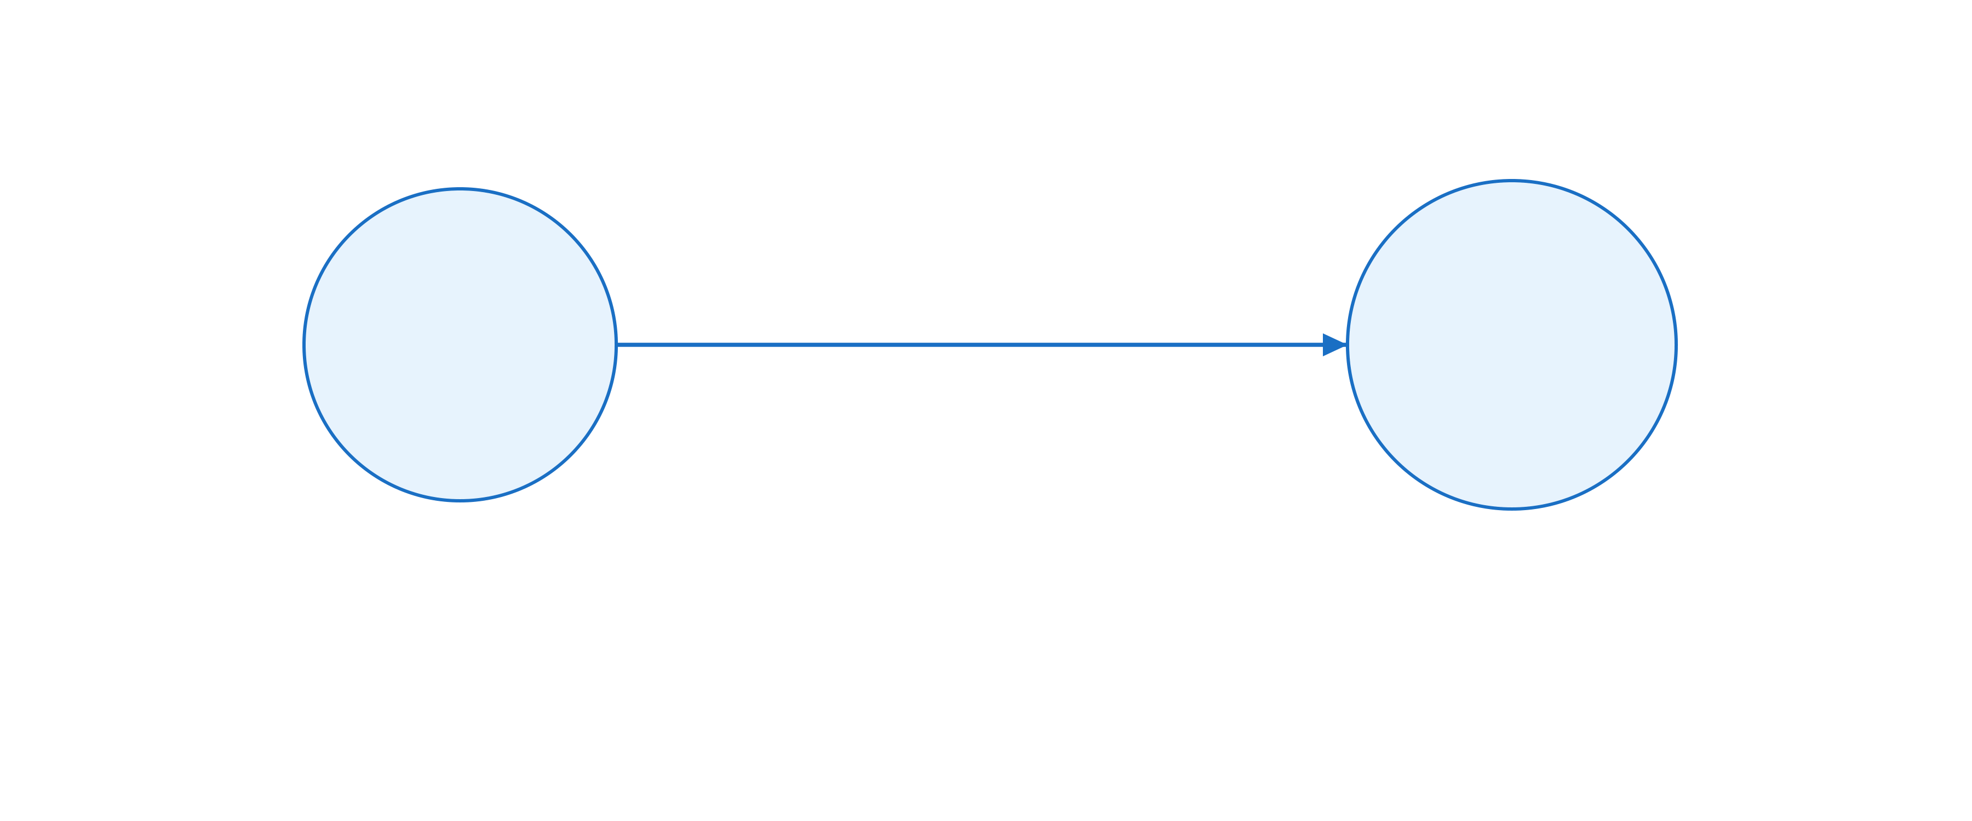
같은 표시가 서로 다른 대상에 쓰일 때
TS1은 센서의 태그이면서 유온의 별칭이므로 어느 대상의 속성에 적힌 값인지 살핀다.
OBSERVES
유온 센서
Sensor
유온
StateVariable
센서의 태그
id: sen:ts1
tag: TS1
물리량의 별칭
id: sv:ts1
aliases: 오일 온도 · 작동유 온도 · TS1
한계(limit): 65 ℃
한계가 있는 곳
센서에서 읽는 관계를 따라가면 유온의 한계에 닿는다.
24
Notes:
[짚을 곳] 왼쪽 유온 센서 → OBSERVES → 오른쪽 유온 → 두 속성 칸의 TS1 → 두 식별자 → 한계
· 유온 센서는 값을 내놓는 계측 채널, 유온은 그 채널이 읽는 물리량. 이 설비의 모델은 유온의 별칭 목록에도 TS1을 넣어 두었다 → 같은 글자가 두 대상의 속성에
· 태그는 계측 채널을 찾는 값, 별칭은 물리량을 찾는 다른 이름 → 어느 속성에 적혔는지에 따라 찾는 대상이 다르다
· 두 노드는 클래스도 식별자도 다르다. 글자만 같다고 합치면 채널과 한계가 붙은 물리량을 구별하지 못한다 → 속성의 역할과 식별자를 함께 확인
· 센서에서 출발하면 읽는 관계를 건너 유온의 한계 65 ℃, 별칭으로 유온을 찾았다면 그 자리에서 한계
[다음] 한계와 비교할 실제 계측값이 기록된 곳

Slide 25
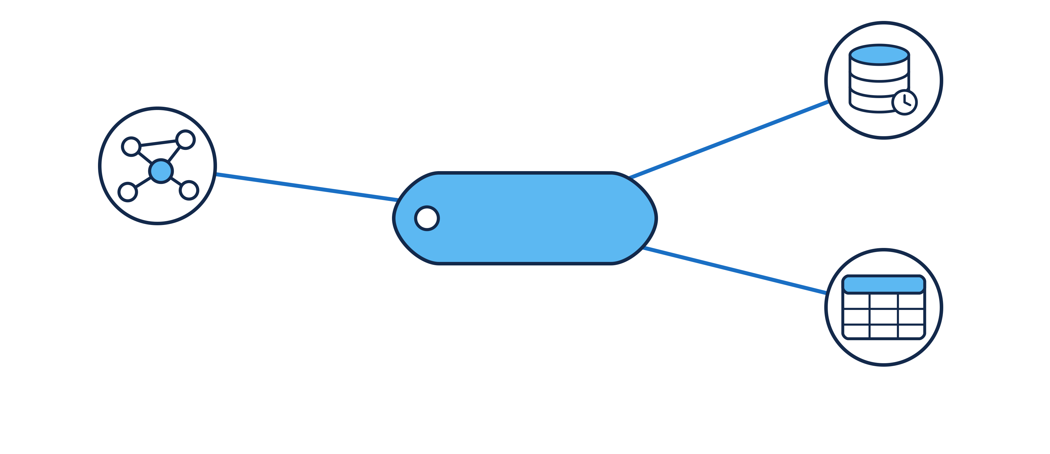
여러 저장소를 잇는 설비 코드와 태그
설비는 코드로 찾고, 그 설비의 계측값 한 건은 태그와 시각까지 맞춰 찾는다.
시계열 표 tag_1s
asset: HYD-01 · name: TS1
11:13:07 → 55.56 ℃
11:13:08 → 55.71 ℃
조회 조건
경보 시각 11:13:08
지식 그래프
Asset.code: HYD-01
Sensor.tag: TS1
(세 호기에 하나만 둔 노드)
업무 DB의 설비 표
code: HYD-01
25
Notes:
[짚을 곳] 왼쪽 설비 코드와 센서 태그 → 오른쪽 위 시계열 표의 asset · name → 가운데 경보 시각과 오른쪽 위 두 시각 → 오른쪽 아래 설비 표 → 왼쪽 셋째 줄 → 시계열 표의 열 이름
· 경보 시각의 유온 값을 찾는다. 계측값의 이력은 다른 저장소에 있고, 그 저장소에는 그래프 안의 식별자가 없다 → 두 저장소가 함께 쓰는 값(설비 코드 · 태그)으로 찾는다
· HYD-01과 TS1을 시계열 표의 asset과 name에 맞추면 유온 채널, 경보 시각 11시 13분 8초를 맞추면 55.71 ℃ 한 건
· 오른쪽 아래 설비 표에서는 설비 한 대만 찾으므로 code에 HYD-01을 맞추면 되고 태그 · 시각은 필요 없다 → 찾는 대상에 따라 조건이 달라진다
· 유온 센서 노드는 세 호기에 하나만 두었다 → 태그만으로는 어느 호기의 값인지 모른다 → 코드와 태그로 채널, 시각으로 값 한 건. 냉각 효율 평균도 이렇게 찾았다
· 시계열 표의 name 열은 표시 이름이 아니라 태그 값을 담는 칸. 열 이름은 달라도 맞춰 둔 값이 같아서 이어진다 → 다른 저장소와 함께 쓰는 값을 담을 속성을 스키마에
· 맺음: 정의를 함께 따르고, 모델 안은 식별자로, 그래프 밖 저장소와는 함께 쓰는 설비 코드와 태그로 잇는다
[다음] 속성마다 넣을 값의 자료형

Slide 26
자료형과 그 값으로 하는 일
자료형(Data Type)은 칸에 글자 · 수 · 참과 거짓처럼 어떤 꼴의 값을 넣을지 정해, 찾고 계산하고 고를 수 있게 한다.
문자열(string)
글자
tag = "TS1" · unit = "℃"
같은 태그를 찾고 값의 단위를 읽는다.
수(number)
크기와 차이
유온 55.71 ℃ · 한계 65 ℃
65에서 55.71을 빼면 한계까지 9.29 ℃가 남는다.
참 · 거짓(boolean)
두 값 중 하나
virtual = false인 TS1은 직접 재는 채널이다.
virtual = true인 CE는 계산하는 채널이다.
26
Notes:
[짚을 곳] 태그와 단위 → 계측값과 한계의 차이 → 두 채널의 virtual
· 원리: 새 센서와 그 센서가 읽는 상태 변수를 함께 적는다. 센서의 태그(찾기) · 상태 변수의 한계(계측값과 비교) · 센서의 계산 채널 여부(고르기)처럼 칸마다 할 일이 다르다 → 넣을 값이 글자인지 수인지 참 · 거짓인지 미리 정한 것 = 자료형
· 태그 끝에 숫자가 있어도 그 숫자로 계산하지 않는다. 글자 전체가 같은 채널을 찾는다
· 이 설비에서 경보 시각에 읽은 55.71과 한계 65는 같은 단위다. 한계에서 계측값을 빼면 9.29이고 단위는 ℃다. 그래프에는 한계 65와 단위 ℃를 별도 속성으로 둔다
· virtual에는 true 또는 false를 적는다. 앞의 두 채널 중 계산해서 낸 값만 찾을 때 이 속성을 쓴다
[다음] 별칭과 변수 구분을 담는 방식

Slide 27
목록과 열거형
한 상태 변수에 별칭은 여러 개를 함께 두고, 변수 구분(kind)은 허용된 값 중 하나를 고른다.
목록(List)
열거형(Enum)
• aliases · 문자열 목록(string[])
• 유온의 별칭 세 개
• 오일 온도 · 작동유 온도 · TS1
• kind · 허용값 중 하나
• controlled(결과) · 유온
• manipulated(조작) · 팬 속도
• disturbance(외란) · 쿨러 핀 오염도
vs
여러 값 함께
한 개만
27
Notes:
[짚을 곳] 유온의 별칭 세 개 → 허용값 세 개 → 유온 · 팬 속도 · 쿨러 핀 오염도의 kind
· 상태 변수의 칸. 자료형에는 여러 값을 담는 목록과 정해 둔 값 중 하나를 고르는 열거형도 있다
· 별칭을 따로따로 목록에 넣는다. 셋을 쉼표로 이은 글자 하나면 작동유 온도로 찾을 때 맞지 않아 유온을 놓친다
· 오른쪽 세 낱말은 한 변수에 모두 적을 값이 아니다. 유온에는 controlled 하나가 들어가고 직접 바꾸는 팬 속도에는 manipulated 하나가 들어간다. 쿨러 핀 오염도는 유온에 영향을 주지만 직접 조절할 수 없다 → disturbance
[다음] 값이 여러 개일 수 있는지와 값이 꼭 있어야 하는지의 차이

Slide 28
필수 속성과 선택 속성
없으면 쓸 수 없는 값은 필수 속성(Required Property), 있을 때만 적는 값은 선택 속성(Optional Property)이다.
상태 변수
필수: unit · kind
선택: normal · limit
유온
℃ · controlled
48 · 65 (상한)
토출 압력
bar · controlled
182 · 130 (하한)
팬 진동
mm/s · controlled
0.6 · 2.0 (상한)
냉각 효율
% · controlled
84 · 한계 없음
HYD-03 팬 진동 원자료
단위 빈칸 · 구분 열 없음
정상값 0.6 · 한계 2
28
Notes:
[짚을 곳] 두 열 머리 → 유온 행 → 냉각 효율의 빈 한계 → HYD-03 원자료의 단위와 구분
· 원리: 단위가 없으면 수치를 읽을 수 없고, 변수 구분이 없으면 결과 변수만 골라 볼 때 빠진다 → 없으면 대상을 쓸 수 없는 값 = 필수 속성, 정해진 값이 있을 때만 적는 값 = 선택 속성
· 유온: 단위 섭씨, 결과 변수, 정상값 48, 한계 65. 토출 압력 · 팬 진동도 같은 네 칸
· 냉각 효율은 한계가 정해져 있지 않다. 선택 칸이므로 비워 두고 0을 대신 쓰지 않는다(0이면 한계가 0 %라는 다른 뜻)
· 맨 아래는 셋째 설비에서 받은 원자료. 단위 칸은 비었고 구분 열은 아예 없다 → 지금 자료로는 필수값을 확정할 수 없다. 계측 사양에서 단위를, 이 값이 운전에서 하는 역할에서 구분을 확인한 뒤 등록
[다음] 자료형과 필수 여부가 모인 클래스 정의 한 덩어리

Slide 29
클래스 이름 · 의미 · 속성 정의
클래스 정의에는 이름과 뜻, 속성마다 자료형과 필수 여부를 적어, 새 대상이 이 클래스에 들어오는지 가린다.
{
"name": "Sensor",
"label_ko": "센서",
"description": "계측 채널. 태그 이름이 실시간 데이터와 연결된다.",
"properties": [
{"name": "id", "type": "string", "required": true},
{"name": "name", "type": "string", "required": true},
{"name": "tag", "type": "string", "required": true},
{"name": "unit", "type": "string"},
{"name": "virtual", "type": "boolean"}
]
}
클래스 이름과 의미
Sensor · 센서
계측값을 내놓는 채널
직접 재는 채널
유온 센서
tag = TS1 · virtual = false
계산하는 채널
냉각 효율
tag = CE · virtual = true
태그의 필수 표시
두 채널 모두 tag가 있어야 계측값을 찾을 수 있다.
29
Notes:
[짚을 곳] 왼쪽 이름과 description → 속성 목록의 자료형과 필수 표시 → 오른쪽 두 채널 → 태그의 필수 표시
· 앞에서 본 자료형과 필수 여부가 정의 한 덩어리에 적힌 모양. 이 설비의 센서 정의
· 센서 = 계측 채널(이름으로 받음) — 그 뜻이 설명 칸에
· 속성마다 이름과 자료형, 꼭 있어야 하는 속성엔 필수 표시: 식별자 · 이름 · 태그 필수, 단위 · 계산 채널 여부 선택
· 새 채널은 이 목록에 대 본다: 두 채널 모두 문자열 태그가 있고 계산 채널 여부는 참이나 거짓 하나 → 이 클래스에 들어온다. 태그가 없으면 필수 속성이 빠졌다는 걸 정의로 가린다
[다음] 관계 유형에 정해 두는 시작 · 끝 클래스와 카디널리티

Slide 30
관계 유형과 유효한 연결
유효한 연결(Valid Connection)은 관계 유형에 맞고 실제로 재는 대상을 가리킨다.
관계 유형
type: OBSERVES
from: Sensor to: StateVariable
cardinality: N:1
센서 목록 (HYD-01)
TS1 유온 센서 유온
VS1 팬 진동 센서 팬 진동
이름 · 시작 · 끝
OBSERVES는 센서에서 상태 변수로 향한다.
끝이 설비이면 끝 클래스가 어긋난다.
카디널리티
TS1 → 유온, TS1 → 팬 진동
한 센서가 두 변수로 이어지면 N:1에 어긋난다.
실제 계측 대상
TS1 → 팬 진동 한 줄만 남기면 형식은 맞는다.
센서 목록의 TS1 행은 유온을 가리킨다.
30
Notes:
[짚을 곳] 관계 유형의 이름·from·to → N:1 → 목록의 TS1·VS1 → 오른쪽 후보 연결
· OBSERVES는 센서가 상태 변수를 읽는 방향이다. 센서에서 설비로 이으면 관계 유형과 다르다
· N:1은 여러 센서가 같은 상태 변수를 읽는 것을 허용한다. 반대로 TS1이라는 한 센서에서 유온과 팬 진동 두 곳으로 나가면 허용 범위를 넘는다
· TS1에서 팬 진동으로 향하는 한 줄만 두면 방향·클래스·개수는 맞는다. 센서 목록의 재는 것 열을 대조해야 TS1이 유온을 읽는다는 사실을 확인할 수 있다
[다음] 속성값과 연결에서 각각 찾아낼 오류

Slide 31



스키마의 제약과 데이터 오류
제약(Constraint)에 어긋난 입력은 어느 속성이나 관계가 문제인지 구별해 바로잡는다.
필수 속성
센서의 tag가 비었다
자료형 · 허용값
• limit에 "130 bar", kind에 'x'
• 수와 단위를 나누고 허용값을 확인한다
고유한 식별자
• 두 센서가
• 같은 sen:ts1
연결 조건
• 유온 → OBSERVES → 센서
• 시작 · 끝이 반대
누락
자료형
중복
방향
31
Notes:
[짚을 곳] 카드 왼쪽부터 태그 누락 → 자료형 · 허용값 → 센서 식별자 중복 → 읽는 관계의 방향
· 태그가 빠졌을 때는 필수 표시, "130 bar"를 한계로 받으면 수로 정의된 limit과 별도 단위, x를 받으면 kind의 허용값과 견준다
· 서로 다른 센서 두 개를 같은 식별자로 등록하면 식별자가 대상 하나만 가리킨다는 조건에 걸린다
· 유온에서 센서로 향하는 화살표는 OBSERVES에 정한 시작과 끝을 뒤집었다. 각 조건은 확인할 곳을 알려 주지만 고칠 값을 저절로 정해 주지는 않는다
[다음] 센서 목록으로 고칠 기록을 결정하는 방법

Slide 32
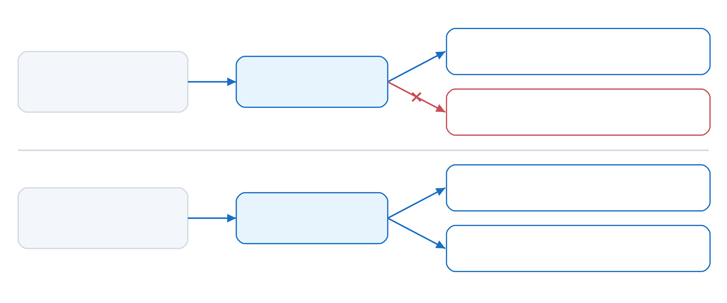
빈 태그를 채울 때 확인할 근거
태그를 되살리려면 센서 목록에서 설비와 계장태그를 맞춰 어느 계기의 계측값인지 확인한다.
TS1로 복원
유온 계측값을 찾는다
유온 센서의 tag 누락
HYD-01 · TT-211
센서 목록의 태그
유온 TS1 · 팬 진동 VS1
VS1로 잘못 입력
팬 진동 계측값을 찾는다
HYD-01 · TT-211 두 줄
유온 센서 · TS1 오일 온도 → 같은 계기
같은 태그 TS1
HYD-01·02에서 찾은 세 줄
설비 · 계장태그 대조
계장태그(Instrument Tag)
HYD-02 · TT-221 한 줄
같은 센서 노드 · 설비 코드로 구별
32
Notes:
[짚을 곳] 왼쪽 위 유온 센서의 빈 태그 → 가운데 센서 목록 → 오른쪽 두 조회 결과 → 아랫줄 왼쪽 같은 태그 → 가운데 계장태그 → 오른쪽 위 칸 두 줄 → 오른쪽 아래 칸
· 계장태그 = 그 설비에서 계기를 찾는 번호. 태그가 빠지고 설비 코드와 계장태그만 남은 기록
· 빈칸은 검사로 찾지만 어느 값을 넣을지는 현장 자료로 정한다
· 유온 태그와 팬 진동 태그 모두 조회되지만, 팬 진동을 읽으면 유온의 변화를 알 수 없다 → 값이 나온다고 원래 계측값을 되찾은 것은 아니다 → 센서 목록에서 설비 코드와 계장태그가 같은 행의 태그(유온 태그)를 채운다
· 1호기의 두 행은 같은 계기를 가리킨다. 2호기는 태그가 같아도 다른 계기가 온도를 잰다 → 같은 센서 노드의 값을 설비 코드로 구별해 읽는다
· 원자료에서 어느 계기의 계측값인지 확인한 뒤 태그를 복원한다. 근거가 부족하면 확인할 때까지 빈칸을 남긴다
[다음] 역량 질문 셋에서 클래스 · 속성 · 관계로

Slide 33


질문에서 클래스 · 속성 · 관계로
설계는 답할 질문에서 출발해, 질문에 쓰이는 대상과 값과 연결만 클래스 · 속성 · 관계로 정한다.
1
2
3
4
역량 질문(Competency Question)을 정한다
1. 쿨러를 살피는 센서
2. 물리량의 한계
3. 쿨러의 교체 부품
클래스와 인스턴스를 나눈다
Asset · Component · Sensor
StateVariable · Part
예: HYD-01, 오일 쿨러,
유온 센서, 유온, 쿨러 코어
속성을 정한다
속성명 · 자료형
필수 여부 · 식별자
한계는 수로 둔다
관계를 정한다
이름 · 방향
양 끝 클래스
카디널리티
33
Notes:
[짚을 곳] 단계 네 칸 왼쪽부터: 역량 질문 → 클래스 · 인스턴스 → 속성 → 강조한 관계
· 역량 질문 = 온톨로지가 답할 수 있어야 하는 질문. 설계는 클래스 이름 나열이 아니라 이 질문에서 출발
· 질문 셋: 첫 번째 설비에서 오일 쿨러를 살피는 센서, 그 센서가 읽는 물리량의 한계, 오일 쿨러의 교체 부품. 교체 부품을 물었는데 센서 이름이 오면 조회가 돼도 답이 아니다
· 질문마다 필요한 대상 → 클래스 다섯: 설비 · 구성 요소 · 센서(질문 1), 상태 변수(한계, 질문 2), 부품(질문 3). 칸 아래는 클래스마다 인스턴스 하나
· 속성 · 관계는 앞 단원 기준 그대로 적는다
· 질문이 넣지 않을 것도 정한다: 색 · 무게가 대장에 있어도 세 질문에 안 쓰이면 옮기지 않는다
[다음] 다섯 클래스를 정의로 적은 모양

Slide 34
설비 모델의 클래스 정의와 관계 유형
질문에 쓰이는 값은 속성으로, 질문이 건너가는 길은 관계 유형으로 적어 설비 모델을 정의한다.
Asset { id! name! code! }
Component { id! name! aliases }
Sensor { id! name! tag! unit }
StateVariable { id! name! unit! kind! limit }
Part { id! name! partNo }
HAS_COMPONENT Asset -> Component N:M
MONITORED_BY Component -> Sensor N:M
OBSERVES Sensor -> StateVariable N:1
USES_PART Component -> Part N:M
느낌표
필수 속성 표시이다.
id와 name은 다섯 클래스 모두 필수이다.
질문 1의 값
설비는 Asset의 code로 찾고,
답할 센서는 Sensor의 tag로 가리킨다.
질문 2 · 3의 값
한계는 StateVariable의 limit,
교체 부품은 Part의 name과 partNo이다.
limit은 선택
질문 2의 답이어도 한계가 없는
상태 변수가 있어 필수로 두지 않는다.
34
Notes:
[짚을 곳] 위 클래스 다섯 줄의 중괄호와 느낌표 → 아래 관계 유형 네 줄 → 오른쪽 네 칸
· 앞에서 고른 다섯 클래스의 정의. 세 질문에 맞춘 다섯 클래스와 관계 유형 넷을 묶어 설비 모델이라 부른다. 클래스 정의 한 덩어리를 클래스마다 한 줄로 줄인 꼴. 중괄호 = 속성, 느낌표 = 필수. 관계 유형은 이름 · 시작 클래스 · 끝 클래스 · 카디널리티 순
· 정의를 세 질문에 대 본다: 식별자 · 이름은 모두 필수. 질문 1은 설비 코드로 설비를 찾고 답이 되는 센서를 태그로 가리킨다. 질문 2의 답은 상태 변수의 한계, 질문 3의 답은 부품의 이름과 품번
· 줄마다 어느 질문에 쓰이는지 짚을 수 있어야 쓰이지 않는 값이 섞이지 않고 필요한 값이 빠지지 않는다
· 한계는 질문 2의 답인데 필수가 아니다: 냉각 효율처럼 한계가 정해지지 않은 상태 변수가 있다. 질문은 모델에 둘지를, 필수 여부는 없으면 대상을 쓸 수 없는지를 가린다
[다음] 관계 유형 네 줄을 그림으로 옮기면

Slide 35
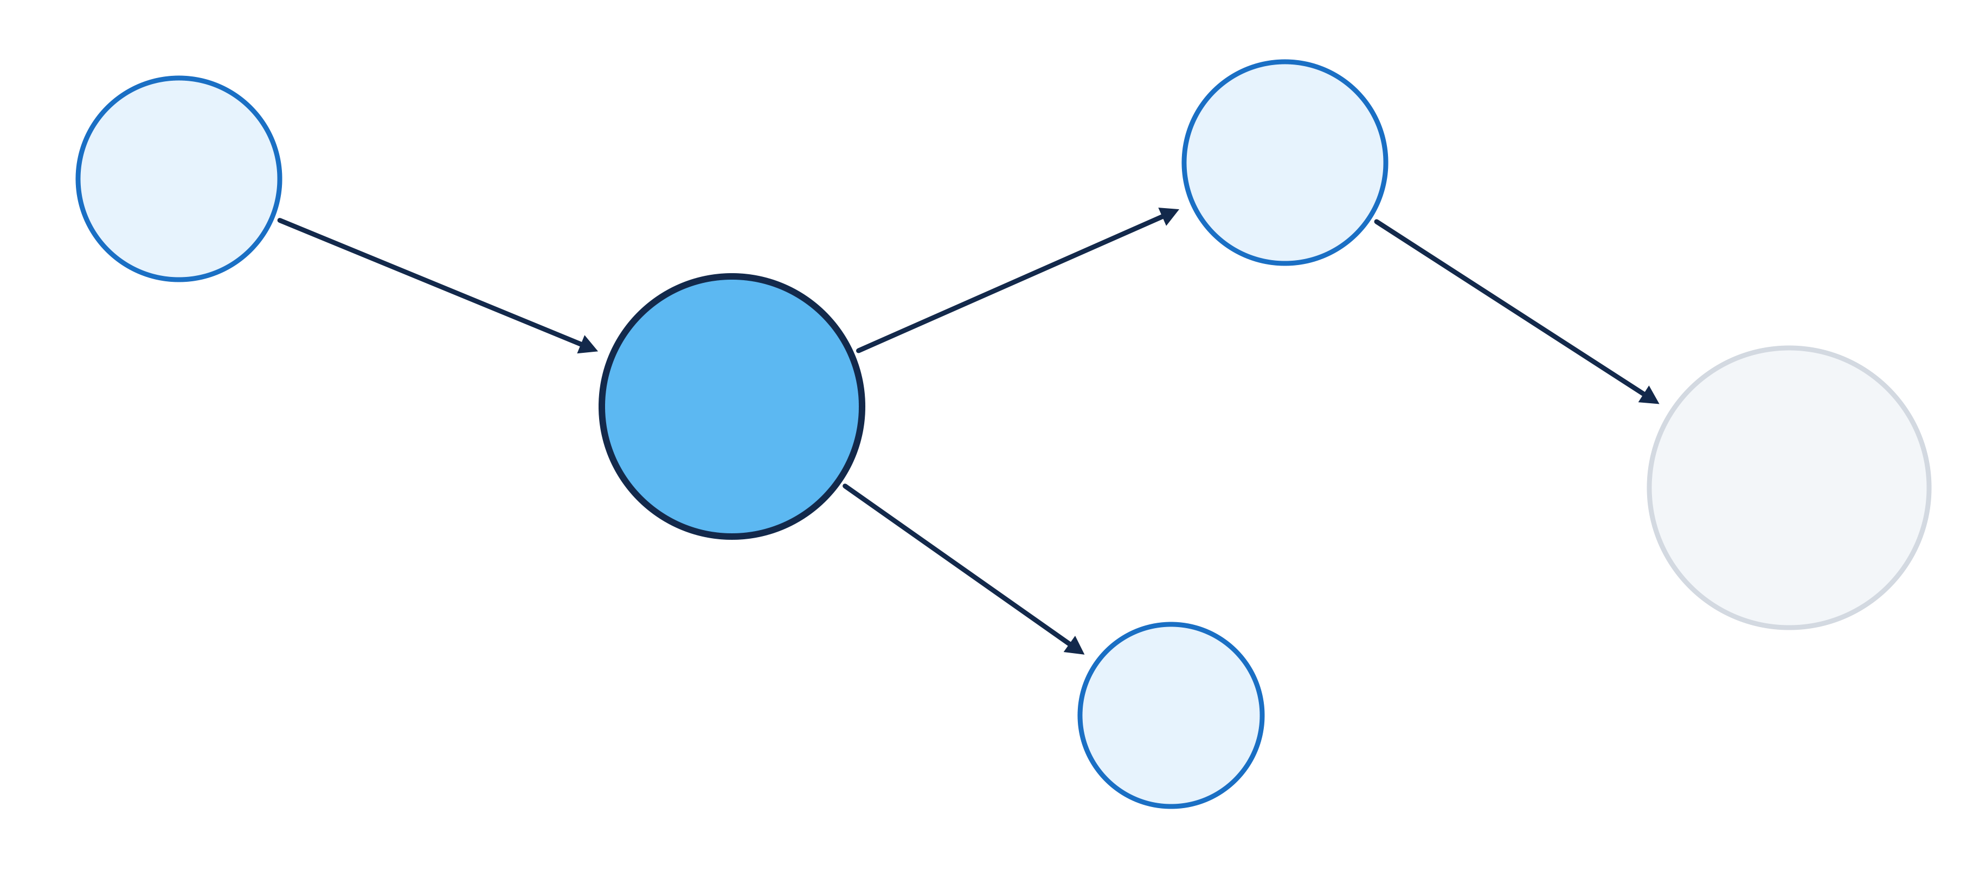
설비 모델의 관계 구조
한계는 센서를 거쳐 상태 변수까지, 교체 부품은 구성 요소에서 부품까지 관계를 따라가야 찾는다.
Asset
Sensor
HAS_COMPONENT
MONITORED_BY
Component
OBSERVES
StateVariable
USES_PART
Part
35
Notes:
[짚을 곳] 가운데 구성 요소 → 왼쪽 위 설비 → 오른쪽 위 센서 → 오른쪽 상태 변수 → 아래 부품
· 대기: 한계에 닿는 길과 교체 부품에 닿는 길을 직접 따라간다
· 설비 → 구성 요소 → 센서(질문 1의 답) → 상태 변수(한계). 교체 부품은 구성 요소 → 부품. 두 길 모두 구성 요소를 거치지만 따라가는 관계가 다르다
· 센서에서 멈추면 어느 센서의 계측값인지만 안다. 한계는 상태 변수의 속성 → 센서와 상태 변수를 잇는 관계 유형을 빠뜨리면 자료에 한계가 있어도 질문 2에 답이 없다. 교체 부품만 물으면 센서를 거치지 않는다
· 정의를 데이터에 넣기 전에 질문마다 길이 끝까지 이어지는지 이 그림으로 확인
[다음] 대상이 늘 때와 질문이 바뀔 때 고치는 자리

Slide 36

인스턴스 추가와 스키마 변경
대상이 늘면 인스턴스를 더하고, 질문이나 기존 조건이 바뀌면 스키마와 데이터를 함께 살핀다.
인스턴스를 더한다
스키마를 고친다
• 인스턴스를 넣어 처음 질문의 답을 확인한다
• 이 설비에서는 유온 센서(한계 65 ℃) ·
냉각 효율 채널(한계 없음) · 쿨러 코어
• 같은 기종 설비가 늘어도 스키마는 그대로이다
• 빈 결과면 정의와 데이터부터 확인한다
• 새 질문에 필요한 클래스 · 관계 정의를 살핀다
• 기존 조건이 바뀌면 적용 대상 전체가 영향을 받는다
• 정의와 실제 데이터를 함께 확인한다
• Sensor.unit을 선택에서 필수로 바꾼다고 하자
• 영향: 기존 센서의 단위 누락도 확인한다
vs
데이터 추가
영향 범위
36
Notes:
[짚을 곳] 왼쪽 인스턴스 추가 → 오른쪽 강조한 스키마 변경, 두 칸 맨 아래 꼬리표(데이터 추가 · 영향 범위)
· 인스턴스를 넣고 처음 정한 역량 질문에 답해 본다. 이 설비에서는 쿨러를 살피는 센서 둘(유온 센서 · 냉각 효율 채널), 한계는 유온 65 ℃이고 냉각 효율은 빈칸(한계를 선택으로 둔 까닭), 교체 부품은 쿨러 코어
· 설비 대장과 센서 목록을 보고 미리 적어 둔 답과 같으면 이 정의로 세 질문에 답할 수 있다 → 역량 질문은 설계의 출발점이자 결과를 확인하는 기준
· 같은 기종 설비가 늘면 설비 인스턴스를 더해 기존 구성 요소에 잇기만. 스키마는 그대로
· 빈 결과면 바로 클래스를 더하지 말고: 정의가 빠졌나, 데이터가 빠졌나부터
· 오른쪽: 지금의 클래스 · 관계 유형으로 답할 수 없는 질문이 생기거나 속성 조건을 바꿀 때. 센서 단위를 선택 → 필수로 바꾸면 단위가 빈 기존 센서가 필수 속성 누락이 된다 → 저장된 센서를 찾아 원자료로 채운다
· 꼬리표: 왼쪽은 데이터를 더하는 일, 오른쪽은 바꾼 정의가 어디까지 영향을 주는지 확인하는 일
[다음] 새 질문에 맞춰 모델을 넓히는 경우

Slide 37
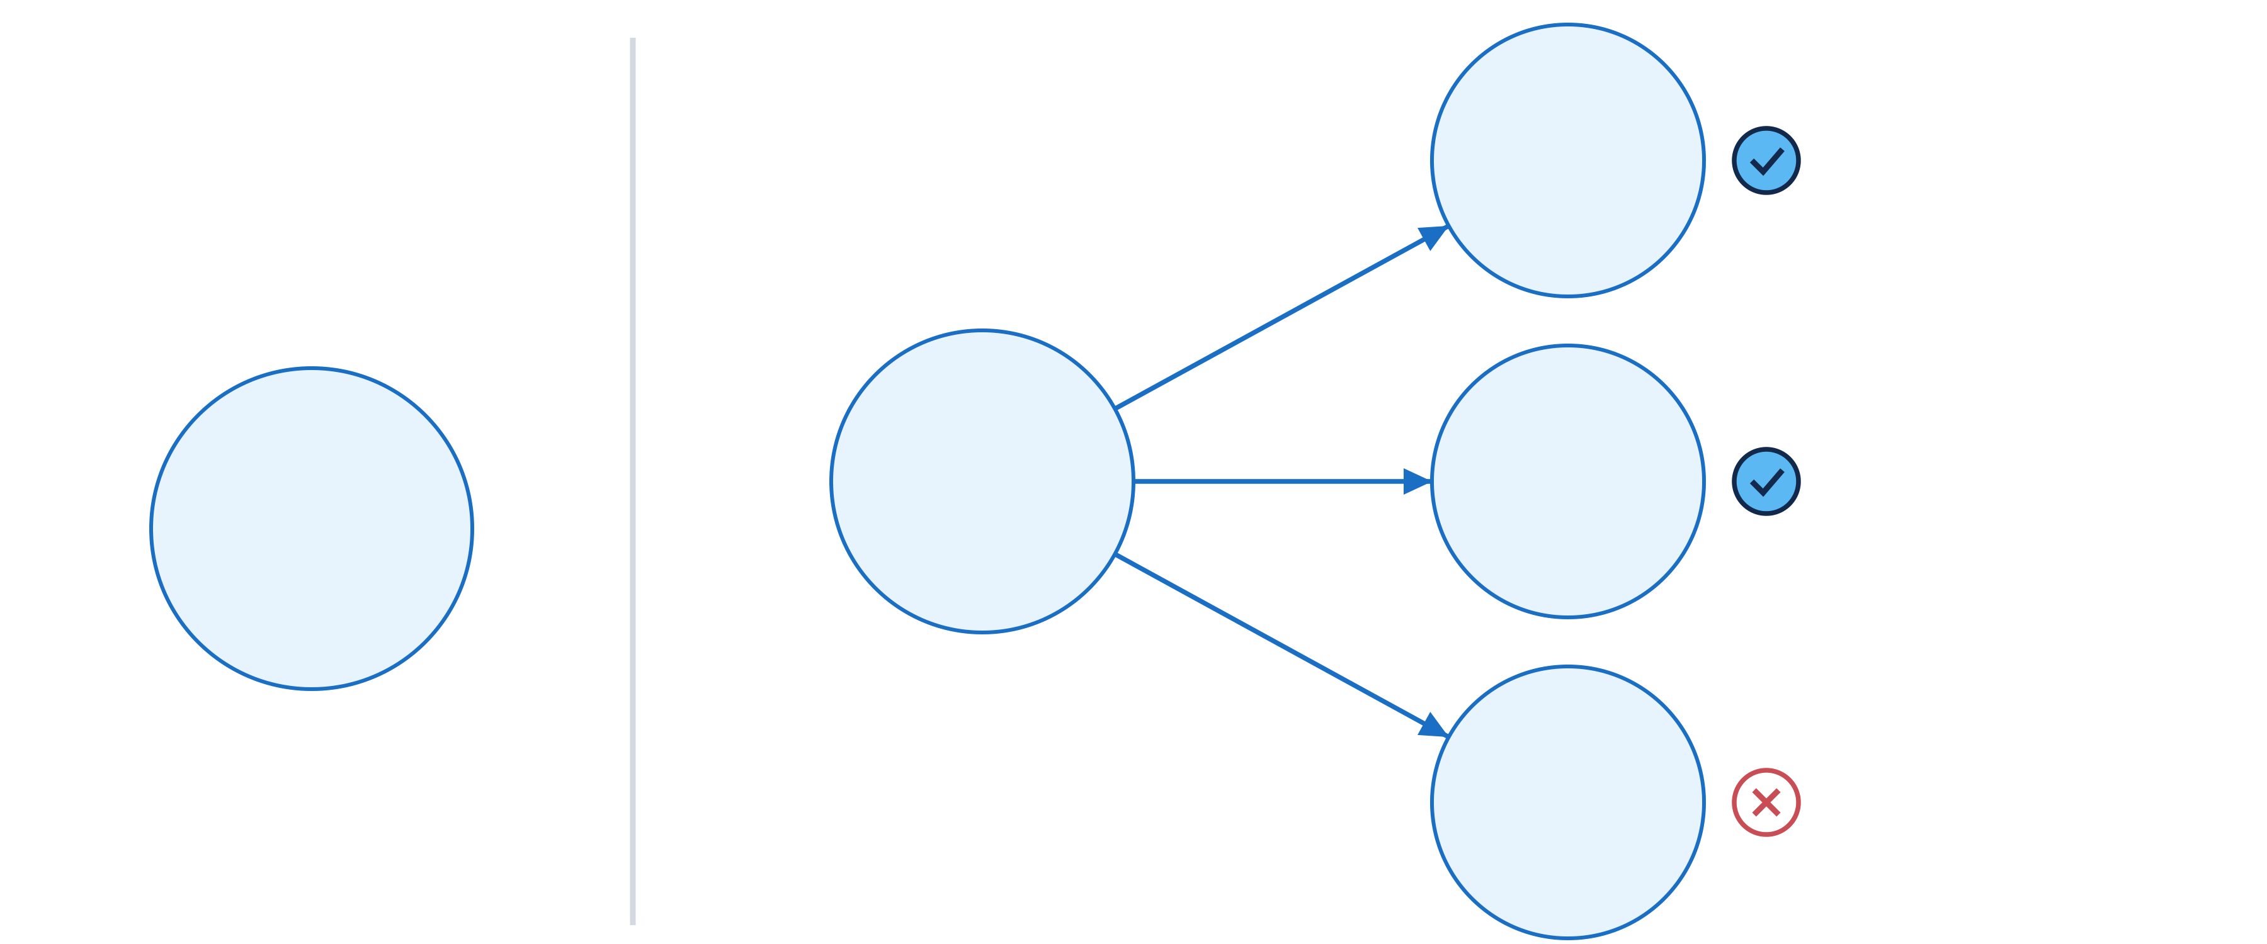
새 질문에 맞춰 모델을 넓히기
승인 공급사를 묻는 새 질문에는 공급사와 공급 관계를 모델에 더하고, 승인 여부로 답을 고른다.
승인 여부
공급사의 avl 속성
부품까지 찾는 모델
설비 · 구성 요소 · 센서
상태 변수 · 부품
승인 공급사까지 찾는 모델
SUPPLIED_BY · N:M
A정밀
저가
Supplier
avl: true
SUPPLIED_BY
SUPPLIED_BY
B-OEM
순정
Supplier
쿨러 코어
Part
avl: true
쿨러 코어
Part
SUPPLIED_BY
C트레이딩
최저가
Supplier
avl: false
37
Notes:
[짚을 곳] 왼쪽 부품까지 찾는 모델 → 오른쪽 쿨러 코어와 세 공급사 → 오른쪽 끝 승인 여부
· 새 질문: 쿨러 코어를 살 수 있는 승인된 공급사. 왼쪽 모델은 부품에서 끝나 답이 없다
· 공급사 클래스와 공급 관계는 견적 값을 둘 자리를 정할 때 이미 정함 → 설비 모델에 더해 설비에서 공급사까지 한 길로. 그 정의에 맞춰 공급사 세 곳을 넣고 쿨러 코어에 잇는다
· 승인 여부는 공급사의 필수 속성 → 공급사를 넣을 때마다 구매 부서 승인 기록에서 채운다. 비면 답을 고를 수 없다
· 공급 관계를 따라 닿은 회사는 셋, 승인 여부(공급사의 속성)가 참인 두 회사가 답. 연결은 후보를 모으고 승인 여부는 답을 고른다
· 다섯 클래스와 관계 유형 넷은 그대로 → 처음 세 질문도 그대로 답이 나온다
[다음] 그래프 DB에 저장된 지식의 구조

Slide 38
경남대학교 피지컬AI 사관학교
03
그래프 저장과 Cypher 조회
이론
조회 결과에 쿨러가 두 번 나오면 쿨러 노드도 두 개일까?
Notes:
[짚을 곳] 부제의 두 결과 행과 쿨러 노드 수
· “조회 결과에 쿨러 이름이 두 번 보이면 쿨러 노드도 둘일까요?” 먼저 예상만 듣고, 쿨러에서 어떤 센서로 이어진 행인지 하나씩 확인한 뒤 답을 정하자고 합니다.
[다음] 승인 공급사 질문을 표와 그래프에 나란히

Slide 39
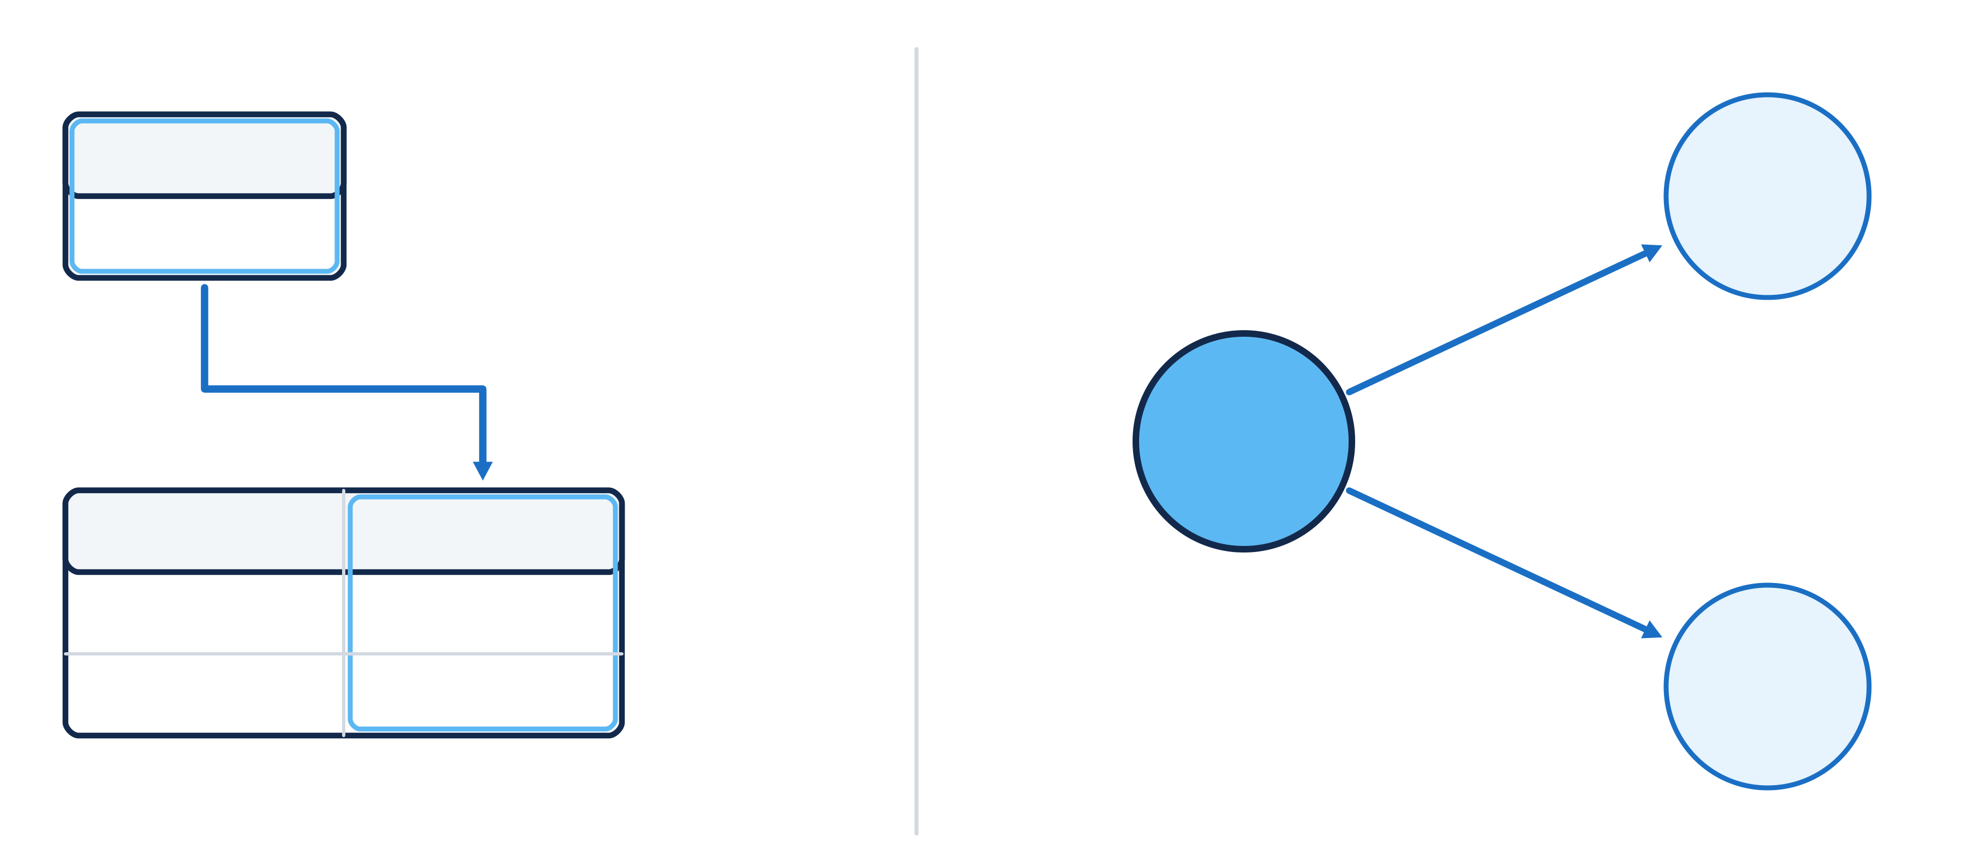
테이블의 조인과 그래프의 연결
관계형 DB(Relational Database)는 찾을 때 같은 열 값으로 행을 조인하고, 그래프 DB는 저장된 관계를 따라간다.
테이블(Table) parts
part_no
Supplier
sup:a
SUPPLIED_BY
P-CLR-CORE
조인(JOIN)
part_no 값이 같은 행
Part
P-CLR-CORE
id
part_no
sup:a
P-CLR-CORE
Supplier
sup:b
sup:b
P-CLR-CORE
테이블(Table) suppliers
승인 공급사 두 행만 발췌
39
Notes:
[짚을 곳] 왼쪽 위 부품 테이블 → 아래 공급사 테이블 → 가운데 강조한 조인 → 오른쪽 그래프의 부품 노드와 공급 관계 둘
· 관계형 DB = 내용을 표에 담는 데이터베이스(앞에서 본 시계열 표 · 업무 DB). 표 하나 = 테이블, 기록 한 줄 = 행, 세로 칸 하나 = 열
· 조인 = 두 테이블에서 같은 열 값(품번)을 가진 행끼리 잇기 → 공급사 두 곳
· 그래프 DB: 부품 노드에서 공급사 노드 둘로 공급 관계가 저장돼 있다 → 따라가면 같은 두 회사
· 둘 다 연결 정보를 담는다. 차이는 언제 잇나: 테이블은 품번 값만 적어 두고 찾을 때마다 맞춰 잇고, 그래프는 저장할 때 관계를 만들어 두고 찾을 때 따라간다 → 따라갈 때는 조인이 없다
· 품번이 두 행에 보여도 부품은 하나. 같은 부품에 서로 다른 회사의 행이 대응할 뿐
[다음] 설계한 센서와 유온이 그래프 DB에 저장된 모양

Slide 40
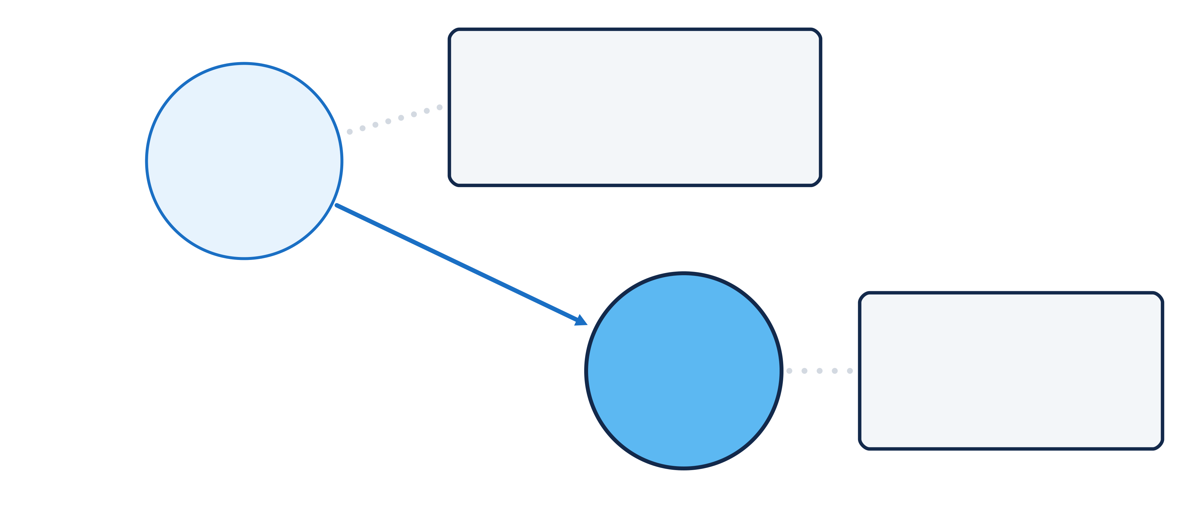
노드 · 레이블 · 관계 · 속성
그래프 DB는 인스턴스를 노드로, 클래스 이름을 레이블(Label)로, 값을 속성으로 저장한다.
속성(Property)
id: 'sen:ts1'
name: '유온 센서'
tag: 'TS1'
:Sensor
노드(Node)
OBSERVES
속성(Property)
id: 'sv:ts1'
name: '유온'
limit: 65 · unit: '℃'
:StateVariable
노드(Node)
40
Notes:
[짚을 곳] 왼쪽 위 센서 노드와 속성 상자 → 아래 상태 변수 노드와 속성 상자 → 가운데 읽는 관계
· 인스턴스 하나 → 노드 하나. 레이블 = 그 노드가 속한 클래스의 이름
· 유온 센서 노드: 레이블 Sensor, 속성은 이름과 값의 짝(식별자 · 이름 · 태그)
· 유온 노드: 레이블 StateVariable, 한계 · 단위를 속성으로. 관계에는 관계 유형의 이름과 방향이 함께 저장. 견적 단가 같은 관계의 속성은 그 관계에 저장
· 레이블 둘: 계산 채널을 센서의 하위 클래스로 두면 그 인스턴스에 계산 채널 · 센서 레이블을 함께 붙인다. 상속 정의는 스키마에 있고, 데이터베이스는 레이블만 보고 그 규칙을 모른다
[다음] 스키마의 조건 가운데 데이터베이스가 직접 막는 것

Slide 41

온톨로지 스키마와 DB 제약
스키마는 옳은 데이터의 조건을 정하고, DB 제약은 그중 저장할 때 데이터베이스가 직접 막는 조건이다.
온톨로지 스키마
DB 제약(DB Constraint)
• 필수 속성 · 자료형 · 허용값 · 끝 클래스 · 카디널리티를 정한다
• 클래스 계층과 상속도 스키마의 정의이다
• 그중 일부만 DB 제약으로 걸고, 나머지는 저장한 뒤 정의와 대조해 확인한다
• 저장하는 순간 데이터베이스가 막는 조건이다
• 유일 제약(Unique Constraint): 같은 레이블의 노드끼리 id가 겹치지 않는다
• 예: id가 sen:ts1인 Sensor 노드를 또 만들면
저장을 거절한다
vs
의미 모델의 정의
저장할 때 강제
41
Notes:
[짚을 곳] 왼쪽 스키마의 조건 셋 → 오른쪽 강조한 DB 제약과 유일 제약 예
· 스키마에 적은 조건이 모두 데이터베이스에 걸리지는 않는다
· 스키마 = 어떤 데이터가 옳은지 정한 정의(필수 속성 · 자료형 · 허용값 · 끝 클래스 · 카디널리티, 클래스 계층과 상속)
· 빈 태그, 허용값 밖의 변수 구분, 관계 양 끝의 클래스, 카디널리티를 넘는 지금 이어진 수 → 저장한 뒤 정의와 대조해 확인
· DB 제약 = 그중 저장하는 순간 데이터베이스가 직접 막는 조건. 유일 제약: 같은 레이블의 노드끼리 id가 겹치면 저장 거절
· 조건마다 DB 제약으로 막을지, 저장한 뒤 대조해 확인할지를 정해 둔다. 저장 성공 = 적용한 DB 제약을 통과했다는 뜻까지만
[다음] 저장된 그래프에 보내는 요청

Slide 42
Cypher 쿼리와 실행 화면의 역할
저장된 그래프는 Cypher 쿼리로 꺼내고 만들며, 쿼리는 찾을 노드와 관계의 모양을 글자로 적는다.
쿼리(Query)
데이터베이스에 보내는 요청 한 건이다. 무엇을 찾거나 만들지를 적는다.
쿨러 사건에서 경보로부터 원인 후보를 찾은 것도 그래프에 보낸 쿼리였다.
Cypher 쿼리(Cypher Query)
Cypher로 적은 쿼리이다. Cypher는 찾거나 만들 노드와 관계의 모양을 글자로 적는 그래프 DB의 쿼리 언어이고, 그렇게 적은 모양이 패턴(Pattern)이다.
쿼리 실행 화면
사람이 쓰는 창구
사람이 쿼리를 입력해 실행하고 결과를 표와 그래프로 보는 화면이다.
Neo4j Browser 같은 것이 있으며, 포털의 지식 지도와는 별개이다.
42
Notes:
[짚을 곳] 쿼리 → 강조한 Cypher 쿼리 → 쿼리 실행 화면
· 쿼리 = 데이터베이스에 보내는 요청 한 건. 경보로부터 원인 후보를 찾은 것도 그래프에 보낸 쿼리
· Cypher = 찾거나 만들 노드와 관계의 모양을 글자로 적는 언어, 그 모양이 패턴. 쿨러의 센서를 찾으려면 구성 요소 → 센서 연결 모양을 그대로 적는다
· 쿼리 실행 화면(예: Neo4j Browser): 쿼리를 입력 · 실행하고 결과를 표와 그래프로 본다. 쿼리 = 요청 내용, 실행 화면 = 보내고 받는 창구
· 포털 지식 지도 ≠ 쿼리 실행 화면: 지식 지도는 이미 저장된 지식에서 항목을 골라 속성 · 연결을 따라가 보는 곳, 실행 화면은 직접 조건을 적어 조회하거나 허용된 범위에서 만든다
[다음] 연결 그림을 Cypher 표기로

Slide 43
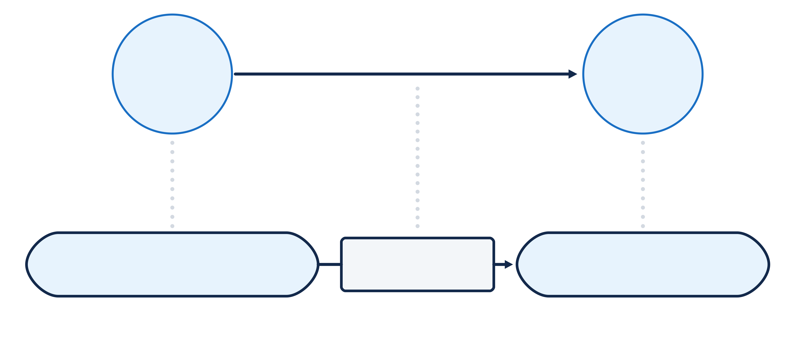
노드 · 관계 · 변수 · 속성 조건의 표기
변수(Variable)는 찾은 대상을 다시 부르는 이름이고, 속성 조건은 찾을 대상을 좁힌다.
OBSERVES
Sensor
StateVariable
(s:Sensor {tag: 'TS1'})
-[:OBSERVES]->
(v:StateVariable)
43
Notes:
[짚을 곳] 위 연결 그림 → 아래 표기를 위아래로 맞춰: 둥근 괄호 · 콜론 뒤 레이블 → 대괄호 관계와 화살표 → 콜론 앞 변수 → 중괄호 속성 조건
· 둥근 괄호 = 노드, 콜론 뒤 = 레이블(센서 · 상태 변수), 대괄호 = 관계 유형, 선과 화살표 = 방향
· 변수 = 쿼리 안에서 찾은 노드를 다시 부르는 짧은 이름. 변수에 점 + 속성 이름이면 그 값을 읽는다. 대상의 고유 식별자와 역할이 다르다
· 중괄호 = 속성 조건: 센서 전부가 아니라 태그가 TS1인 센서로 좁힌다. 레이블로 클래스, 속성 조건으로 그 안의 대상
· 유일 제약은 id에만 → 태그 조건 결과가 지금 하나여도 늘 하나라는 보장은 없다 → 대상 하나를 계속 가리킬 땐 식별자를 조건으로. 이제부터 대상 하나는 식별자로 찾는다
· 적는 순서: 그림의 양 끝과 방향 먼저 → 필요한 만큼만 조건으로 좁힌다
[다음] 찾고 돌려받는 두 절

Slide 44
MATCH · RETURN: 패턴과 결과의 행
MATCH는 패턴에 맞는 연결을 찾고, RETURN은 그 결과에서 돌려받을 항목을 정한다.
MATCH (c:Component {id: 'comp:cooler'})
-[:MONITORED_BY]->(s:Sensor)
RETURN c.name, s.tag
── 결과 ──
c.name s.tag
"오일 쿨러" "TS1"
"오일 쿨러" "CE"
MATCH
식별자로 고른 오일 쿨러에서 계측 관계로 이어진 센서를 찾는다.
RETURN
결과의 두 열은 구성 요소 이름과 센서 태그다.
결과 행
패턴에 맞는 연결 하나가 한 행이다. 센서가 둘이라 두 행이다.
행과 노드
두 행의 오일 쿨러는 같은 노드이다. 이름의 반복이 노드의 중복을 뜻하지 않는다.
44
Notes:
[짚을 곳] 코드 위 MATCH 두 줄 → RETURN → 아래 결과 두 행 → 오른쪽 강조한 결과 행
· 첫 역량 질문(쿨러를 살피는 센서)을 쿼리로 적는다
· 절 = 쿼리를 하는 일별로 나눈 한 부분. MATCH = 찾을 패턴(식별자로 고른 오일 쿨러에서 계측 관계로 이어진 센서)
· RETURN = 돌려받을 항목(구성 요소 이름 · 센서 태그 → 결과 두 열)
· 결과 행: 패턴에 맞는 연결 하나가 한 행. 쿨러-유온 센서, 쿨러-냉각 효율 채널 → 두 행
· 쿨러 이름이 두 번 나와도 같은 노드. 이름 반복 ≠ 노드 중복
· 개수는 쿼리에 적지 않는다 → 저장된 연결 수가 행 수를 정한다
[다음] 같은 패턴에서 무엇을 돌려받을지

Slide 45
RETURN: 속성값과 노드 · 관계
같은 패턴을 찾더라도 속성값을 받으면 표로 읽고, 노드와 관계를 받으면 연결을 그릴 수 있다.
MATCH (c:Component {id: 'comp:cooler'})
-[r:MONITORED_BY]->(s:Sensor)
RETURN c.name, s.tag
── 같은 MATCH, 다른 RETURN ──
RETURN c, r, s
── 반환하는 대상(속성 일부 생략) ──
(:Component) [:MONITORED_BY] (:Sensor {tag: 'TS1'})
(:Component) [:MONITORED_BY] (:Sensor {tag: 'CE'})
찾는 패턴
두 쿼리 모두 같은 쿨러와 센서의 연결을 찾는다.
속성값 반환
c.name, s.tag는 각 노드의 값이다. 이름과 태그 두 열을 받는다.
노드 · 관계 반환
c, r, s는 구성 요소, 계측 관계, 센서다.
표와 그래프
두 결과 모두 두 행이다. 아래 결과를 그래프로 그리면 쿨러 하나와 센서 둘이 나타난다.
45
Notes:
[짚을 곳] 코드 위 속성값 RETURN → 아래 「같은 MATCH, 다른 RETURN」 → 반환 대상 두 줄 → 오른쪽 강조한 노드 · 관계 반환
· 이름 · 태그 목록이면 속성값, 연결된 모양을 보려면 노드와 관계 자체를 받는다
· 생각할 시간(약 15초): 두 RETURN이 받는 것이 값인지 노드 · 관계인지
· 위: 표의 칸에 글자. 아래: 구성 요소 노드 · 계측 관계 · 센서 노드(관계에도 변수를 붙였다)
· 패턴이 같으니 둘 다 두 행. 아래 결과를 그리면 쿨러가 같은 노드라서 선은 한 쿨러에서 센서 둘로 뻗는다
· 속성값만 받은 표를 그래프로 바꾼다고 관계가 생기지 않는다. MATCH = 찾을 범위, RETURN = 그중 무엇을 꺼낼지
[다음] 반환한 값이 겹치는 결과 행의 정리

Slide 46
DISTINCT: 반환한 값의 중복 제거
DISTINCT는 반환하는 값의 조합이 같은 행을 하나로 남기며, 저장된 노드를 지우지 않는다.
같은 MATCH의 반환 절
결과
남는 행
RETURN c.name
오일 쿨러
오일 쿨러
2행
RETURN DISTINCT c.name
오일 쿨러
1행
RETURN DISTINCT c.name, s.tag
오일 쿨러 · TS1
오일 쿨러 · CE
2행
중복 제거(DISTINCT)
쿨러 → 계측 채널 둘의 같은 패턴에서 반환 절만 바꾼다
반환한 모든 열의 값이 같을 때 한 행으로 남긴다
결과 정리
46
Notes:
[짚을 곳] 표 첫 줄(이름만, 2행) → 강조한 둘째 줄(DISTINCT, 1행) → 셋째 줄(이름 + 태그, 2행) → 넷째 줄 설명
· 이름 열만 남겨도 MATCH가 찾은 연결은 여전히 둘 → 같은 이름이 두 번
· DISTINCT = 중복 제거. 반환한 값의 조합이 같은 행을 하나로 남긴다. 이름만이면 쿨러가 한 번
· 이름 + 태그를 받으면 조합이 달라(쿨러 · 유온 센서와 쿨러 · 냉각 효율 채널) 두 행 그대로 → 열 하나가 아니라 반환한 열 전체의 조합을 본다
· DISTINCT는 저장된 센서 · 관계를 지우지 않는다. 보여 줄 결과만 정리
[다음] 목록 말고 개수가 필요할 때

Slide 47
COUNT: 결과 행과 서로 다른 대상의 수
COUNT로 행을 셀지 서로 다른 대상을 셀지 정해야 질문에 맞는 개수를 얻는다.
MATCH (c:Component {id: 'comp:cooler'})
-[:MONITORED_BY]->(s:Sensor)
RETURN count(*) AS rows,
count(DISTINCT c) AS components,
count(DISTINCT s) AS channels
── 결과 ──
rows components channels
2 1 2
집계 함수(COUNT)
여러 행을 개수 하나로 요약한다. count(*)는 결과 행을 센다.
COUNT와 DISTINCT
count(DISTINCT c)는 서로 다른 구성 요소 노드를 센다. 쿨러가 두 번 나와도 하나다.
세는 대상
count(DISTINCT s)는 서로 다른 센서 노드를 센다. 이름이 아니라 노드 자체를 구별한다.
별명(AS)
계산 결과의 열에 rows · components · channels라는 이름을 붙인다.
47
Notes:
[짚을 곳] RETURN 세 식 → 아래 결과 세 열(2 · 1 · 2) → 오른쪽 강조한 COUNT와 DISTINCT → 별명(AS)
· COUNT = 여러 결과 행을 개수 하나로 요약하는 집계 함수. count(*) = 결과 행 전부 → 2
· DISTINCT 구성 요소 → 1(두 행의 쿨러는 같은 노드), DISTINCT 센서 → 2(유온 센서 · 냉각 효율 채널)
· 무엇을 세느냐에 따라 답이 다르다
· AS = 결과 열의 별명. 쿨러나 센서에 속성을 새로 만든 게 아니다
[다음] 여러 관계를 건너 한계까지

Slide 48
Cypher 쿼리: 여러 관계를 잇는 경로 조회
노드와 관계를 번갈아 이어 적으면 설비에서 물리량의 한계까지 쿼리 한 번으로 따라간다.
MATCH (a:Asset {id: 'asset:hyd-01'})
-[:HAS_COMPONENT]->(c:Component)
-[:MONITORED_BY]->(s:Sensor)
-[:OBSERVES]->(v:StateVariable)
RETURN c.name, s.tag, v.name, v.unit, v.limit
ORDER BY s.tag
── 결과 ──
"오일 쿨러" "CE" "냉각 효율" "%" NULL
"주 펌프 (A)" "FS1" "유량" "l/min" NULL
"주 펌프 (A)" "PS1" "토출 압력" "bar" 130
"오일 쿨러" "TS1" "유온" "℃" 65
"쿨러 팬" "VS1" "팬 진동" "mm/s" 2.0
경로(Path)
노드와 관계를 번갈아 이어 적은 패턴이다. 설비에서 상태 변수까지 세 관계를 건넌다.
정렬(ORDER BY)
결과 행을 적은 항목의 순서로 놓는다. 여기서는 태그 순이다.
NULL
값이 없다는 표시이다. 냉각 효율과 유량에는 한계 속성값을 두지 않았다.
결과
HYD-01의 구성 요소에 달린 센서마다 한 행이다. TS1 행에서 유온의 한계 65를 읽는다.
48
Notes:
[짚을 곳] MATCH 네 줄을 위에서 아래로(설비 → 구성 요소 → 센서 → 상태 변수) → RETURN · ORDER BY → 결과 넷째 행 유온 → NULL 두 칸
· 둘째 역량 질문(센서가 읽는 물리량의 한계): 한계는 센서를 거쳐 상태 변수까지 가야 있다
· 경로 = 노드와 관계를 번갈아 이어 적은 패턴. 설계 때 그린 길을 그대로 적어 세 관계를 쿼리 한 번에 건넌다
· 출발: 식별자로 고른 첫 번째 설비. RETURN엔 구성 요소 이름 · 태그 · 물리량 이름 · 단위 · 한계
· ORDER BY = 결과 행을 적은 항목 순서로 놓는 정렬(여기선 태그 순)
· 유온 행: 오일 쿨러 → 유온 센서 → 유온, 단위 ℃ · 한계 65
· NULL = 값이 없다는 표시. 냉각 효율 · 유량은 물리량까지 찾아갔지만 한계 값이 없다. 연결이 끊겨 못 닿은 것과 다르다 → 쓸데없이 관계를 만들지 않는다
[다음] 한계가 있는 물리량만 남기기

Slide 49
WHERE: 조건과 값의 존재 여부
WHERE로 한계가 있는 물리량만 남기면, 값이 없는 상태 변수를 결과에서 구별할 수 있다.
MATCH (a:Asset {id: 'asset:hyd-01'})
-[:HAS_COMPONENT]->(c:Component)
-[:MONITORED_BY]->(s:Sensor)
-[:OBSERVES]->(v:StateVariable)
WHERE v.limit IS NOT NULL
RETURN c.name, s.tag, v.name, v.unit, v.limit
ORDER BY s.tag
── 결과 ──
"주 펌프 (A)" "PS1" "토출 압력" "bar" 130
"오일 쿨러" "TS1" "유온" "℃" 65
"쿨러 팬" "VS1" "팬 진동" "mm/s" 2.0
── 빠진 행 ──
CE 냉각 효율 · FS1 유량: limit 값 없음
WHERE
앞 쿼리에 더한 조건 절이다. MATCH가 찾은 행 가운데 조건에 맞는 행만 남긴다.
IS NOT NULL
속성에 값이 있는지를 묻는다. 크기를 비교하는 조건이 아니다.
빠진 행
냉각 효율과 유량은 센서와 이어져 있지만 limit 값이 없어 빠진다.
크기 비교
limit > 100처럼 비교할 수도 있으나, 단위가 다른 물리량을 한 기준으로 견주지 않는다.
49
Notes:
[짚을 곳] 앞 쿼리에 더한 WHERE 줄 → 결과 세 행 → 맨 아래 빠진 행 → 오른쪽 크기 비교 칸
· MATCH는 앞 쿼리 그대로, WHERE 한 줄만 더했다 → 앞의 다섯 행 가운데서 거른다
· WHERE = MATCH가 찾은 행 중 조건에 맞는 행만 남기는 절
· IS NOT NULL = 값이 있는지를 묻는다(크기 비교 아님) → 토출 압력 · 유온 · 팬 진동이 남는다
· 냉각 효율 · 유량은 못 찾아서가 아니라 찾은 뒤 한계 칸이 비어 걸러졌다
· 크기 비교(limit > 100)도 문법상 가능하지만 압력 · 온도 · 진동은 단위가 달라 한 숫자로 견주면 뜻이 없다 → 단위도 함께 받았다
· 값이 있는지 묻는 조회와 그 값으로 무엇을 판단하는지는 따로 생각
[다음] 조건이 여럿일 때

Slide 50
AND · OR: 조건을 괄호로 묶기
AND가 OR보다 먼저 묶이므로, 대상을 고르는 OR를 괄호로 묶어야 뒤 조건이 모두에 걸린다.
(쿨러 OR 팬) AND 한계 있음
쿨러 OR (팬 AND 한계 있음)
• WHERE (c.id = 'comp:cooler' OR
c.id = 'comp:fan')
• AND v.limit IS NOT NULL
• 결과: TS1 유온 · VS1 팬 진동
• 고른 두 장치 모두에 한계 조건을 적용한다
• 괄호를 빼면 AND가 OR보다 먼저 묶인다
• 결과: CE 냉각 효율 · TS1 유온 · VS1 팬 진동
• 쿨러 쪽에는 한계 조건이 적용되지 않는다
• 두 조건식 모두 문법에 맞지만 범위가 다르다
vs
원하는 범위
넓어진 범위
50
Notes:
[짚을 곳] 왼쪽 괄호로 묶은 조건과 결과 → 오른쪽 괄호를 뺀 조건과 결과
· 같은 MATCH(첫 번째 설비 → 구성 요소 → 센서 → 상태 변수)에 WHERE만 바꾼다. 쿨러와 팬은 식별자로 고른다
· OR = 어느 하나, AND = 모두. 쿨러나 팬 가운데 한계가 있는 물리량 → 장치를 고르는 OR를 괄호로 먼저 묶는다 → 유온 · 팬 진동
· 생각할 시간(약 15초): 어느 쪽에서 한계가 없는 냉각 효율이 남는가
· 괄호를 빼면 AND가 OR보다 먼저 묶여 한계 조건이 팬에만 붙는다 → 쿨러의 냉각 효율까지 남아 세 행
· 둘 다 실행된다. 뜻이 맞는지는 두 결과가 갈리는 행(냉각 효율)으로 확인
[다음] 장치마다 센서 수 세기

Slide 51
구성 요소별 집계
집계하지 않고 함께 반환한 열이 묶는 기준이 되어, 구성 요소마다 센서 수를 따로 센다.
MATCH (a:Asset {id: 'asset:hyd-01'})
-[:HAS_COMPONENT]->(c:Component)
-[:MONITORED_BY]->(s:Sensor)
RETURN c.id AS componentId, c.name AS component,
count(DISTINCT s) AS channels
ORDER BY channels DESC, componentId
── 결과(componentId 열은 생략) ──
component channels
오일 쿨러 2
주 펌프 (A) 2
쿨러 팬 1
묶는 기준
c.id와 c.name이 같은 행끼리 센서를 센다. 이름이 같아도 id로 구별한다.
내림차순(DESC)
큰 값부터 놓는다. 수가 같으면 componentId 오름차순으로 놓는다.
원래 행과 대조
쿨러: CE · TS1
주 펌프: FS1 · PS1
팬: VS1
조회 범위
센서로 이어지는 구성 요소만 센다. 센서가 없는 구성 요소는 이 패턴에 나오지 않는다.
51
Notes:
[짚을 곳] MATCH 경로 → RETURN의 식별자 · 이름 · count → ORDER BY → 결과 세 행 → 오른쪽 원래 행 대조
· 설비 전체 센서 수 하나로는 어느 장치에 무엇이 붙었는지 모른다 → 구성 요소마다 따로 센다
· 집계 함수와 함께 다른 열을 반환하면 집계하지 않은 열의 값이 같은 행끼리 묶여 따로 센다
· 식별자를 함께 남기는 까닭: 이름만으로 묶으면 같은 이름의 다른 장치가 한 묶음이 된다
· DESC = 큰 값부터, 같으면 식별자 오름차순. 정렬은 개수를 바꾸지 않는다
· 결과: 쿨러 2 · 주 펌프 2 · 팬 1 → 오른쪽 원래 행(쿨러 CE · TS1, 주 펌프 FS1 · PS1, 팬 VS1)과 대조
· 범위: 센서까지 이어진 구성 요소만. 센서가 없는 구성 요소는 나오지 않는다 → 모든 장치 목록이 아니다
[다음] 세 설비에서 출발하면

Slide 52
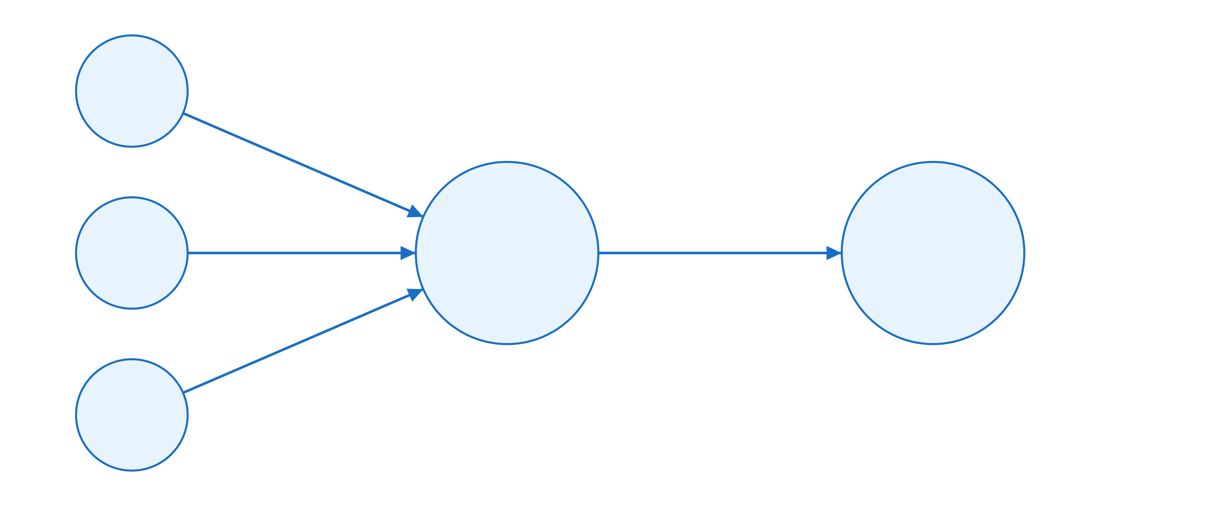
세 설비에서 같은 노드로 닿는 경로의 수
여러 경로가 같은 노드에 닿으면 결과 행의 수와 서로 다른 노드의 수가 달라진다.
HYD-01
Asset
HAS_COMPONENT
MONITORED_BY
HYD-02
Asset
오일 쿨러
Component
유온 센서
Sensor
HYD-03
Asset
조회 대상
유온 센서: id sen:ts1
count(*)
결과 행: 3
count(DISTINCT s)
서로 다른 센서 노드: 1
52
Notes:
[짚을 곳] 왼쪽 설비 세 원 → 공통 구성 노드 오일 쿨러 → 유온 센서 → 아래 두 집계
· 첫 번째 설비 한 대 대신 세 설비 모두에서 출발해 유온 센서까지
· 세 경로가 같은 유온 센서 노드에 닿는다 → count(*)는 결과 행 3, count(DISTINCT s)는 서로 다른 센서 노드 1
· 같은 노드에 여러 경로가 닿으면 두 수가 달라진다 → 결과 행을 셀지 서로 다른 노드를 셀지 먼저 정한다
· 유온 센서는 세 호기에 하나만 둔 노드 → 노드 하나가 계기 한 대는 아니다. 실제 계기 수는 설비별 노드로 설계한 모델에서 센다
[다음] 경보에서 고장 유형에 닿은 뒤 원인 후보로

Slide 53
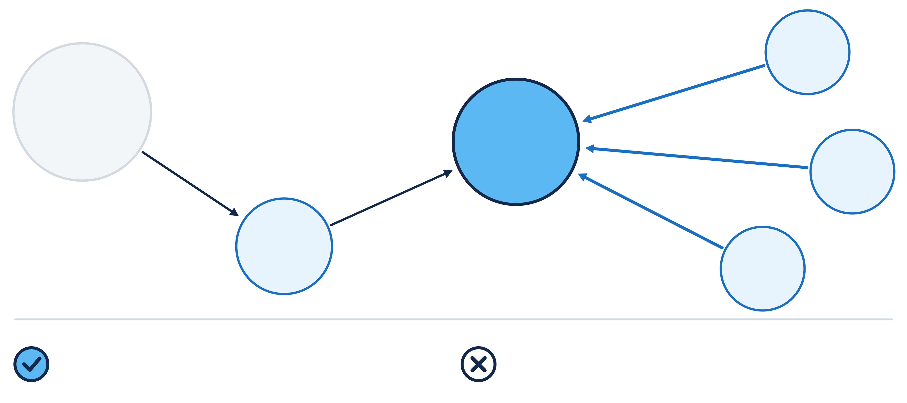
Cypher에서 저장된 방향과 따라가는 방향
패턴의 화살표는 저장된 방향대로 적고 출발 노드만 바꾸면, 들어오는 관계를 거슬러 원인 후보를 찾는다.
Cause
CAUSES
AnomalyPattern
FailureMode
Cause
DETECTS
INDICATES
Symptom
Cause
(fm:FailureMode {id: 'fm:cooler-cooling-loss'})
<-[:CAUSES]-(c:Cause)
저장된 방향대로 적은 관계 · 원인 후보
(fm:FailureMode {id: 'fm:cooler-cooling-loss'})
-[:CAUSES]->(c:Cause)
뒤집어 적은 관계 · 결과 없음
53
Notes:
[짚을 곳] 왼쪽 이상 패턴 → 증상 → 고장 유형(화살표를 따라옴) → 오른쪽 원인 셋에서 들어오는 화살표 → 아래 띠 왼쪽 · 오른쪽 쿼리
· 경보로부터 원인 후보를 찾는 쿼리는 고장 유형에 먼저 닿고, 거기서 원인 후보를 찾는다
· 저장된 방향: 원인 → 고장 유형(원인이 일으킨다). 따라가는 방향: 고장 유형 → 원인
· 왼쪽: 화살표는 저장된 방향 그대로, 출발 노드만 고장 유형 → 원인 후보 셋(쿨러 핀 오염 · 팬 구동 불량 · 주변 온도 상승)
· 오른쪽: 화살표를 원인 쪽으로 뒤집어 적음 → 그런 관계가 없어 결과 없음. 문법은 맞아 오류 대신 빈 결과
· 빈 결과면 원인이 없다고 하기 전에 관계 이름 · 양 끝 · 화살표 방향을 저장된 모양과 대조
· 찾은 것은 후보. 원인은 증거를 대조해 가린다
· 맺음: 지식은 정의한 뜻과 방향대로 노드와 관계로 저장되고, 찾을 때는 그 모양을 패턴으로 적고 출발점 · 조건 · 반환 항목을 고른다
[다음] 늘 새로 만들기와 찾아서 없을 때만 만들기

Slide 54
CREATE · MERGE · SET의 역할
같은 대상을 다시 다룰 때는 식별자로 찾고 없을 때만 만들어야 중복을 막을 수 있다.
CREATE: 새로 만들기
MERGE와 SET: 찾아서 값 넣기
• CREATE (s:Sensor {id: 'sen:ts1'})
• SET s.name = '유온 센서', s.tag = 'TS1',
s.unit = '℃'
• 있는지 보지 않고 늘 새 노드를 만든다
• 같은 식별자가 있으면 유일 제약이 거절한다
• MERGE (s:Sensor {id: 'sen:ts1'})
• SET s.name = '유온 센서', s.tag = 'TS1', s.unit = '℃'
• 같은 식별자로 찾고 없을 때만 만든다
• 이름·태그·단위는 찾은 대상에 넣는다
vs
실행마다 새 기록
같은 대상 유지
54
Notes:
[짚을 곳] 왼쪽 CREATE 두 줄과 아래 두 설명 → 오른쪽 MERGE와 SET 두 줄과 아래 두 설명
· 상황: 센서 목록을 한 번 넣은 뒤 같은 목록을 다시 넣는다 → 목록의 센서는 이미 그래프에 있다
· CREATE = 같은 대상이 있는지 보지 않고 늘 새 노드를 만든다 → 다시 넣으면 같은 식별자의 센서를 또 만들려 해 유일 제약이 거절
· 거절을 피하려고 식별자를 바꿔 넣으면 같은 센서가 노드 둘로 나뉜다 → 문제를 덮을 뿐
· MERGE = 적은 패턴에 맞는 노드를 먼저 찾고 없을 때만 만든다. 식별자는 겹치지 않고 바뀌지 않으므로 몇 번 다시 넣어도 같은 노드 하나
· 이름 · 태그 · 단위는 이어지는 SET이 찾은 노드에 넣는다
· 왼쪽 꼬리표: CREATE는 실행할 때마다 새로 생기는 기록에 쓴다
[다음] 다시 받은 목록에서 이름이 바뀐 센서

Slide 55
MERGE의 검색 조건과 SET의 변경값
같은 센서의 이름을 바꿀 때는 식별자로 찾고, 바뀔 이름은 SET으로 넣는다.
// 두 쿼리는 같은 초기 상태에서 각각 비교
// 기존 이름: '유온 센서', id: 'sen:ts1'
MERGE (s:Sensor {id: 'sen:ts1'})
SET s.name = '온도 센서'
// 결과: 기존 노드의 이름 변경
MERGE (s:Sensor {id: 'sen:ts1',
name: '온도 센서'})
// 결과: id 유일 제약으로 거절
실행 전
같은 id의 센서가 있으며
이름은 「유온 센서」이다.
Sensor.id 유일 제약이 걸려 있다.
식별자로 찾기
id가 같은 노드를 찾고 SET으로 이름만 바꾼다. 센서 노드는 하나 그대로이다.
이름까지 검색 조건에 넣기
id와 새 이름이 모두 맞는 노드가 없다. 만들려다 id 유일 제약으로 거절된다.
반복 실행
첫 쿼리를 다시 실행해도 같은 노드를 찾는다. 대상의 동일성과 바뀌는 속성을 분리한다.
55
Notes:
[짚을 곳] 맨 위 실행 전 상태 → 첫 쿼리(식별자로 찾고 SET) → 둘째 쿼리(이름까지 검색 조건) → 각 결과
· 상황: 같은 센서의 표시 이름을 「유온 센서」 → 「온도 센서」로. 두 쿼리를 같은 처음 상태에서 각각
· 생각할 시간(약 20초): 두 결과가 왜 갈리나
· 첫 쿼리: 식별자로 찾아 SET으로 이름만 바꿈 → 노드 하나 그대로, 다시 실행해도 같은 센서
· 둘째 쿼리: 식별자 + 새 이름 둘 다 조건 → 기존 이름이 아직 유온 센서라 맞는 노드가 없어 만들려다 같은 식별자 유일 제약에 거절
· MERGE는 뜻으로 같은 센서인지 판단하지 않는다. 적은 패턴이 전부 맞는지만 본다 → 계속 가리킬 식별자는 검색 조건에, 바꿀 이름은 SET에
[다음] 노드 사이를 잇기

Slide 56
기존 노드를 찾아 관계 생성
관계는 양 끝 노드를 식별자로 먼저 찾은 뒤, 스키마에 정한 방향으로 그 사이에 만든다.
// 실행 전: 세 노드는 있고, 그 사이의 관계는 아직 없다
MATCH (c:Component {id: 'comp:cooler'}),
(s:Sensor {id: 'sen:ts1'}),
(v:StateVariable {id: 'sv:ts1'})
MERGE (c)-[:MONITORED_BY]->(s)
MERGE (s)-[:OBSERVES]->(v)
// 결과: 새 관계 2 — 계측 관계 하나, 읽는 관계 하나
MATCH
각 식별자로 양 끝 노드 c, s, v를 먼저 찾는다.
MERGE
변수로 부른 두 노드 사이에 그 관계가 없을 때만 만든다.
방향
화살표는 스키마의 시작 클래스에서 끝 클래스로 향하게 적는다.
56
Notes:
[짚을 곳] 맨 위 실행 전 상태 → MATCH 세 노드 → MERGE 두 관계와 화살표 방향 → 맨 아래 결과
· 실행 전: 쿨러 · 유온 센서 · 유온 노드는 이미 있고 사이의 관계는 아직 없다
· 관계는 양 끝이 있어야 생긴다 → 먼저 MATCH로 세 노드를 각자의 식별자로 찾아 변수 c, s, v에 담는다
· MERGE는 노드에서와 같이 두 노드 사이에 그 관계가 없을 때만 만든다. 노드를 다시 만들지 않고 찾은 노드끼리 잇는다
· 쿨러 → 센서 계측 관계, 센서 → 유온 읽는 관계. 화살표는 스키마의 시작 클래스 → 끝 클래스
· 지금은 둘 다 없으므로 새 관계 2
[다음] 새 관계가 0개로 나올 때

Slide 57
새 관계가 0개일 때 다시 조회할 것
새 관계가 0개면 양 끝 노드와 그 사이 관계를 다시 조회해, 관계가 이미 있었는지 양 끝 노드가 없었는지 가린다.
이미 있던 관계
찾지 못한 노드
• 같은 쿼리를 한 번 더 실행했다
• 결과: 새 관계 0, 오류 없음
• 다시 조회: 쿨러에서 유온 센서로 가는 계측 관계 1개
• 두 노드 사이에 관계가 있어 그대로 썼다
• 센서 id를 sen:zz9로 적어 실행했다
• 결과: 새 관계 0, 오류 없음
• 다시 조회: id가 sen:zz9인 센서 0개
• MATCH가 찾은 행이 없어 MERGE까지 가지 않았다
vs
관계가 이미 있음
이을 노드가 없음
57
Notes:
[짚을 곳] 왼쪽 이미 있던 관계 → 오른쪽 찾지 못한 노드 → 두 칸의 결과 줄 → 두 칸의 다시 조회 줄
· 왼쪽: 같은 목록을 다시 넣듯 앞의 쿼리를 한 번 더 실행 → 두 관계가 이미 있어 MERGE가 그대로 쓴다 → 새 관계 0
· 오른쪽: 그래프에 없는 센서 식별자 → MATCH가 찾은 행이 없어 MERGE까지 가지 않는다 → 새 관계 0
· 둘 다 오류 없이 끝난다 → 실행이 끝났다는 것만으로 관계가 생겼는지 판단하지 않는다
· 같은 0이라도 까닭이 다르다 → 다시 조회 순서: 양 끝 노드가 있는지 먼저, 둘 다 있으면 그 사이의 관계 유형과 방향
· 왼쪽은 계측 관계 1개가 나와 이미 있던 관계, 오른쪽은 그 센서가 0개라 이을 노드가 없던 것
[다음] 넣고 확인하는 한 과정

Slide 58


정의 · 적재 · 조회 · 검사의 연결
저장 성공은 설계가 옳다는 뜻이 아니므로, 적재한 뒤 조회로 답을 확인하고 검사로 정의와 대조한다.
스키마 정의
클래스 · 속성
관계 · 제약
결과물: 스키마 파일
인스턴스 데이터
정의에 맞춘
실제 대상과 관계
결과물: 인스턴스 데이터 파일
적재(Loading)
식별자로 찾아
노드와 관계를
만든다
결과물: 그래프
조회
역량 질문을
쿼리로 묻고
미리 적어 둔 답과
견준다
결과물: 결과 행
검사(Validation)
필수 속성
허용값 · 끝 클래스
어긋남을 찾아
정의나 데이터를 고친다
58
Notes:
[짚을 곳] 왼쪽부터 스키마 정의 → 인스턴스 데이터 → 적재 → 조회 → 강조한 검사, 칸마다 마지막 줄의 결과물
· 앞 두 칸은 무엇을 넣을지 정하는 일, 뒤 세 칸은 넣고 확인하는 일
· 적재 = 스키마 파일과 인스턴스 데이터 파일대로 데이터베이스에 넣는 일. 식별자로 찾아 만들므로 같은 파일을 다시 적재해도 그래프가 같다
· 조회 = 역량 질문을 쿼리로 다시 묻고, 설계할 때 미리 적어 둔 답과 결과 행을 견준다
· 검사 = 저장한 뒤 데이터를 스키마와 대조해 필수 속성 · 허용값 · 끝 클래스의 어긋남을 찾고, 정의와 데이터 가운데 틀린 쪽을 고친다
· 두 확인이 찾는 잘못이 다르다: 끝 클래스가 맞아도 실제로 재지 않는 상태 변수에 이었으면 검사는 통과 → 유효한 연결인지는 조회 결과와 센서 목록 대조에서
· 역량 질문의 답이 맞아도 질문에 쓰이지 않은 센서의 필수 속성이 빌 수 있다 → 검사에서
· 저장 성공 = 적용한 DB 제약을 통과했다는 뜻까지만
[다음] 설계에서 조회까지 한 표로

Slide 59
설계에서 조회까지: 같은 정보를 이어 읽기
설계에서 정한 대상과 관계는 그래프에 저장되고, 쿼리는 그 구조에서 질문의 답을 꺼낸다.
정보
설계에서의 자리
저장 · 조회에서의 자리
유온 센서 하나
Sensor 클래스의 인스턴스
식별자 sen:ts1
Sensor 노드 하나
식별자로 찾아 넣는다
유온 센서의 이름 · 태그
속성값(태그는 필수 속성)
노드의 name · tag
유온 센서 → 유온
관계 유형 OBSERVES
Sensor → StateVariable
저장된 방향대로 패턴에 적는 관계
유온의 한계
StateVariable의 limit 속성
관계를 건너가 읽는 값
쿨러를 살피는 센서
역량 질문
Component → Sensor(MONITORED_BY)
MATCH로 찾아
결과 행으로 받는다
쿨러 조회 결과 두 행
쿨러 하나 · 서로 다른 채널 둘
count(*) = 2
count(DISTINCT c) = 1
59
Notes:
[짚을 곳] 표 여섯 줄을 위에서부터, 줄마다 설계에서의 자리 → 저장 · 조회에서의 자리
· 쿨러 사건의 유온 센서 하나를 따라 오늘 흐름을 다시 적용: 인스턴스 하나 = 노드 하나, 같은 대상은 식별자로 찾아 다시 넣어도 하나
· 헷갈리는 짝 ①: 태그는 센서의 속성값, 유온은 센서가 읽는 별도 인스턴스 → 한계는 관계를 건너가 읽는다
· 헷갈리는 짝 ②: 관계 유형은 정의, 저장된 관계는 그 방향 그대로 → 쿼리의 화살표도 저장된 방향대로
· 헷갈리는 짝 ③: 결과 행 수와 서로 다른 노드 수 → 쿨러는 두 행에 나와도 노드 하나
[다음] 이름과 뜻 정리

Slide 60
오늘 다룬 핵심 개념과 주요 용어 정리
본문에서 정의한 아홉 용어의 정식 명칭과 뜻을 한곳에 모은다.
용어
정식 명칭 · 풀이
클래스
Class
공통 특성을 가진 대상의 유형
인스턴스
Instance
클래스에 속하는 개별 대상
관계 유형
Relationship Type
관계의 이름과 방향, 시작 클래스와 끝 클래스를 정한 것
카디널리티
Cardinality
관계 한쪽의 대상 하나에 이어질 수 있는 반대쪽 대상의 수(1:1 · 1:N · N:1 · N:M)
스키마
Schema
클래스 · 속성 · 관계 · 제약을 정한 공통 정의
식별자
Identifier
모델 안에서 대상 하나를 가리키는 고유한 값(이름이 바뀌어도 바꾸지 않는다)
레이블
Label
그래프 DB에서 노드에 붙는, 그 노드가 속한 클래스의 이름
DB 제약
DB Constraint
저장하는 순간 데이터베이스가 직접 막는 조건
Cypher 쿼리
Cypher Query
Cypher로 적은 쿼리(쿼리는 데이터베이스에 보내는 요청 한 건)
60
Notes:
[짚을 곳] 표 아홉 줄 위에서부터, 정식 명칭은 화면에 맡기고 뜻만
· 클래스 = 공통 특성을 가진 대상의 유형, 인스턴스 = 그 클래스에 속하는 개별 대상
· 관계 유형 = 관계의 이름 · 방향 · 시작 클래스 · 끝 클래스, 카디널리티 = 한쪽 대상 하나에 이어질 수 있는 반대쪽 대상의 수
· 스키마 = 클래스 · 속성 · 관계 · 제약의 공통 정의, 식별자 = 모델 안에서 대상 하나를 가리키는 고유한 값(이름이 바뀌어도 그대로)
· 레이블 = 노드가 속한 클래스의 이름, DB 제약 = 저장하는 순간 데이터베이스가 직접 막는 조건(나머지 조건은 저장한 뒤 검사), Cypher 쿼리 = Cypher로 적은 쿼리
[다음] 퀴즈 세 문제

Slide 61
경남대학교 피지컬AI 사관학교
Review Quiz: 핵심 흐름 되짚어보기
배운 내용을 바탕으로 정답을 맞혀 보세요.
Notes:
[짚을 곳] 간지 제목 → 부제
· 세 문제에서 배운 구분을 써 본다
· 보기 뒤에 답을 고른다. 세 문제가 끝나면 정답과 까닭을 확인한다
[다음] 첫 문제, 새 설비 한 대

Slide 62
Quiz 1. 스키마와 인스턴스
공장에 같은 기종의 유압 파워팩 한 대가 새로 들어와 설비 코드 HYD-04를 받았다.
이 설비를 지식 그래프에 반영하는 방법으로 가장 알맞은 것은?
스키마에 「HYD-04」라는 클래스를 새로 정의한다
1
Asset 클래스에 「넷째 설비」라는 속성을 더한다
2
Asset의 인스턴스 하나를 더하고 구성 요소와 HAS_COMPONENT로 잇는다
3
기존 asset:hyd-01의 code 값을 HYD-04로 고친다
4
62
Notes:
[짚을 곳] 위 상황(같은 기종 새 설비와 그 설비 코드) → 물음 → 보기 넷
· 보기 요지: ① 새 설비 코드 이름의 클래스 ② 설비 클래스에 「넷째 설비」 속성 ③ 설비 인스턴스를 더하고 구성 요소와 연결 ④ 기존 설비 코드를 새 코드로
· 생각할 거리: 새로 생긴 것이 클래스인가, 인스턴스인가
· 생각할 시간 약 20초
[다음] 둘째 문제, 교체 주기의 자리

Slide 63
Quiz 2. 교체 주기를 두는 자리
같은 부품도 쓰는 구성 요소마다 교체 주기가 다르고, 한 구성 요소 안에서도 부품마다 교체 주기가 다르다고 하자.
교체 주기를 두는 자리로 가장 알맞은 것은?
Part 클래스의 속성
1
Component 클래스의 속성
2
부품과 공급사를 잇는 SUPPLIED_BY 관계의 속성
3
구성 요소와 부품을 잇는 USES_PART 관계의 속성
4
63
Notes:
[짚을 곳] 위 상황(구성 요소를 바꾼 경우 → 부품을 바꾼 경우) → 물음 → 보기 넷
· 보기 요지: ① 부품 클래스 ② 구성 요소 클래스 ③ 공급 관계 ④ 부품 관계
· 생각할 거리: 부품만 고르거나 구성 요소만 골랐을 때 교체 주기 하나가 정해지는가
· 생각할 시간 약 20초
[다음] 저장을 막는 조건

Slide 64
Quiz 3. 저장을 막는 조건
Sensor.id의 유일 제약만 걸린 데이터베이스에 아래 네 가지를 저장하려 한다.
저장하는 순간 데이터베이스가 직접 거절하는 것은?
tag가 빠진 센서 노드
1
이미 있는 sen:vs1과 같은 id를 가진 새 Sensor 노드(이름 · 태그는 다름)
2
센서에서 설비로 그은 OBSERVES 관계
3
kind에 허용값이 아닌 'x'를 넣은 상태 변수
4
64
Notes:
[짚을 곳] 위 상황(센서 식별자에 유일 제약) → 물음 → 보기 넷
· 보기 요지: ① 태그가 빠진 센서 ② 이름과 태그는 다르지만 이미 있는 팬 진동 센서와 식별자가 같은 새 센서 ③ 센서에서 설비로 그은 읽는 관계 ④ 변수 구분(kind)에 허용값이 아닌 값을 넣은 상태 변수
· 생각할 거리: 스키마의 조건과 DB가 저장할 때 직접 강제하는 조건의 구별
· 생각할 시간 약 20초
[다음] 세 문제의 정답과 판단 기준

Slide 65
정답과 판단 기준
세 문항은 클래스와 인스턴스, 속성과 관계의 속성, DB 제약과 검사를 구분하는지 확인한다.
문항
판단 기준
정답
Quiz 1
새로 생긴 것은 클래스가 아니라 인스턴스 하나이다. 스키마는 그대로 두고 인스턴스와 관계를 더한다.
오답: 1 설비마다 새 클래스 · 2 공통 속성이 아니다 · 4 기존 대응이 어긋난다
3번
Quiz 2
같은 부품도 구성 요소마다, 같은 구성 요소도 부품마다 교체 주기가 다르다. 둘을 함께 골라야 정해지는 값이라 둘을 잇는 관계의 속성으로 둔다.
오답: 1 구성 요소별 차이 누락 · 2 부품별 차이 누락 · 3 공급사와 무관
4번
Quiz 3
이름이 달라도 id가 같으면 센서의 id 유일 제약이 저장을 막는다.
오답: 1 필수 속성 · 3 끝 클래스 · 4 허용값은 저장한 뒤 검사가 찾는다
2번
65
Notes:
[짚을 곳] 표 세 줄: 문항 → 판단 기준 → 정답
· Q1 정답 3: 같은 클래스의 인스턴스 하나가 늘었다 → 스키마는 그대로, 인스턴스를 더해 구성 요소와 연결. 1은 설비가 늘 때마다 공통 정의가 늘고, 2는 모든 설비가 채울 속성이 아니며, 4는 기존 설비의 코드를 바꿔 계측값 · 업무 데이터 대응까지 어긋난다
· Q2 정답 4: 같은 부품도 구성 요소를 바꾸면 교체 주기가 달라지고, 같은 구성 요소도 부품을 바꾸면 달라진다 → 둘을 함께 골라야 정해지는 값이라 부품 관계의 속성. 부품에만 두면 구성 요소별 차이가, 구성 요소에만 두면 부품별 차이가 섞이고, 공급 관계는 부품과 공급사를 잇는 관계라 교체 주기와 무관
· Q3 정답 2: 이름이 달라도 같은 식별자 센서는 유일 제약이 저장을 막는다. 나머지(태그 누락 · 잘못된 끝 클래스 · 허용값 위반)도 틀린 데이터지만 저장된 뒤 스키마와 대조하는 검사가 찾는다
· 먼저 Cypher로 작은 그래프를 만들고 바꾼 뒤 설비 관계를 조회합니다. 이어 포털 지식 지도에서 센서와 부품으로 가는 길을 비교합니다.
· 이어서 센서 목록과 예비품 자료로 설비별 센서와 공용 부품을 설계합니다.
· 그 모델을 다시 적재하고 처음의 질문으로 돌아가 대상 수와 바뀐 값을 대조합니다.
[다음] 실습으로

